Slide 1
Datathon 올림피언 bmi (1968~2016)
아이펠 코어과정 9기
이동수, 조규원, 김우찬 /팀장 : 김승기
동규 우승!
Notes:
안녕하세요. 저희는 이름 가운데 모아 만든 동규 우승입니다.
저희 조는 올림픽 선수들의 BMI를 바탕으로 특징들을 찾아보았습니다.

Slide 2
Contents
INTRODUCTION
DATA ANALYSIS
데이터 전처리
가설 1 : 최고의 신체능력을 갖춘 올림피언들은 정상 BMI일 것인가?
가설 2 : 메달리스트와 비메달리스트간 BMI가 차이가 있을 것이다.
가설 3 : 종목별 최적의 BMI가 따로 있을 것이다.
실험 : 189cm, 90kg 태권도 유망주 김동규는?
CONCLUSION
DISCUSSION
Notes:
발표 순서는 다음과 같습니다.

Slide 3
INTRODUCTION
Notes:
Introduction입니다

Slide 4
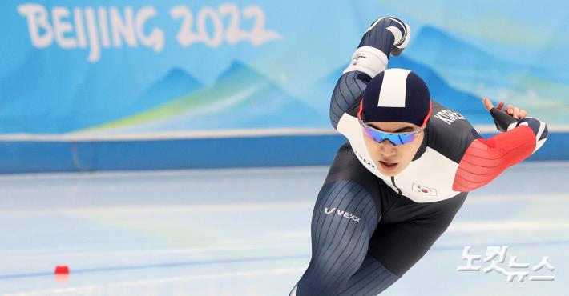
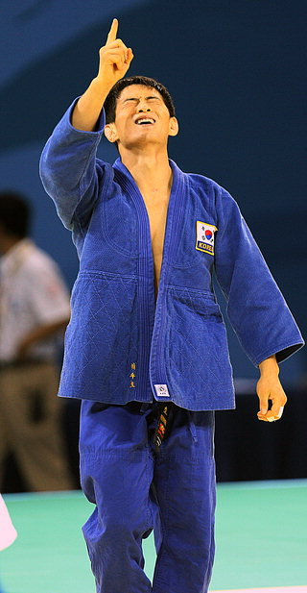
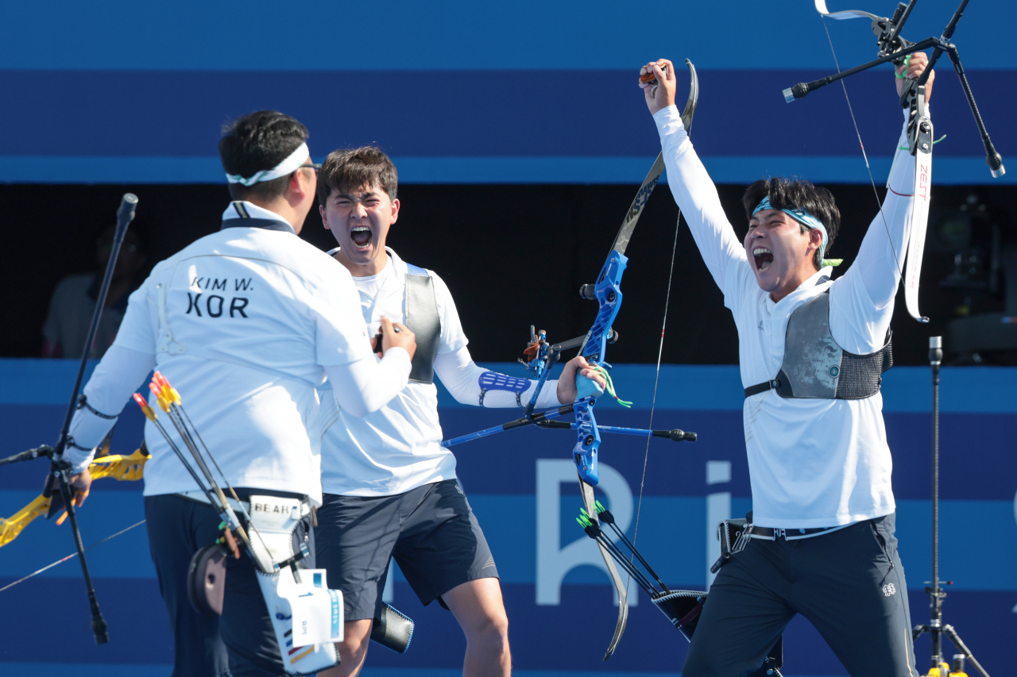
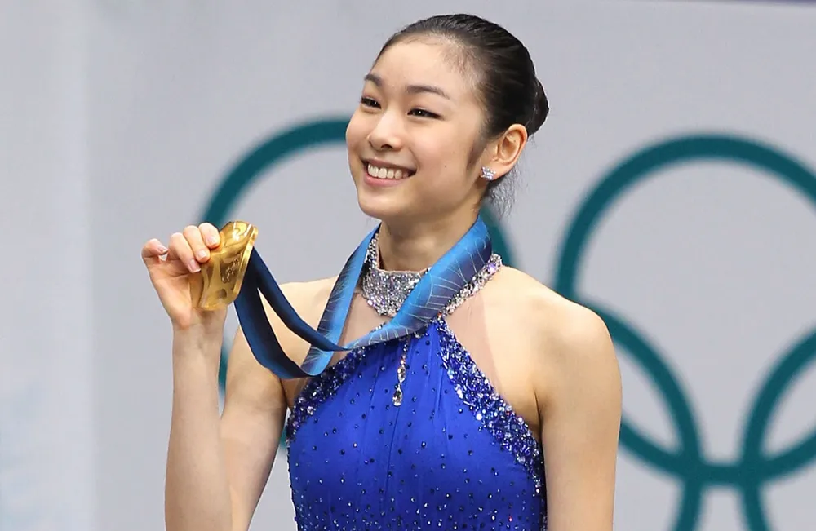
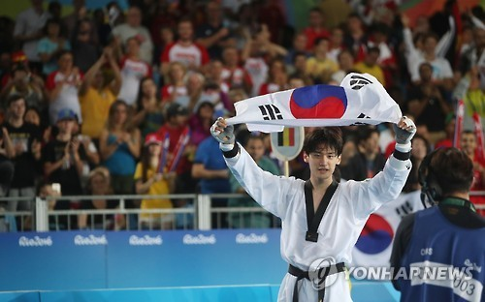
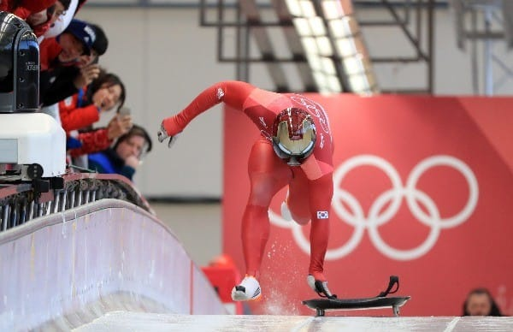
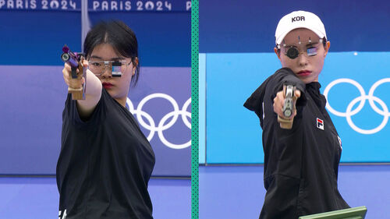
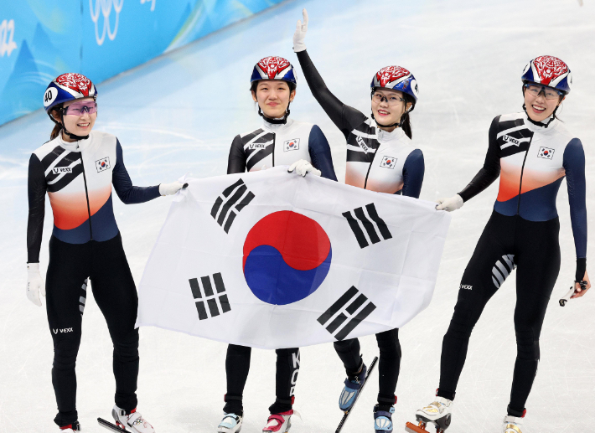
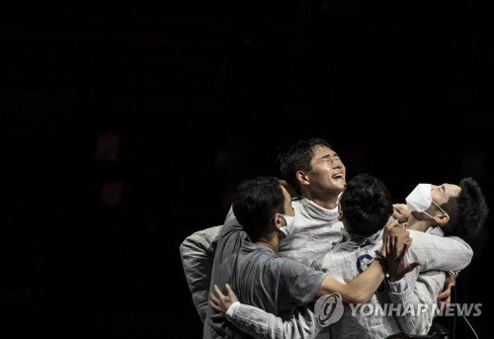
Notes:
올림픽은 우리에게 참 뜨거운 기억으로 남아있습니다.
이번 2024년 파리 올림픽에서는 양궁 전종목 석권, 그 외에도 사격, 펜싱 등에서 눈부신 활약을 보였고,
2022년 동계올림픽에서는 쇼트트랙, 스피드스케이팅에서 좋은 성과를 보이기도 했습니다.
이러한 선수들의 눈부신 성과는 우리나라 국위선양에 아주 좋은 영향을 제공하고 있습니다.

Slide 5
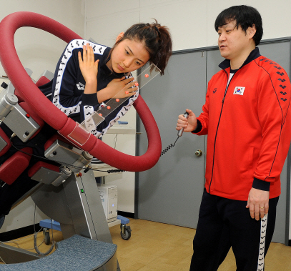

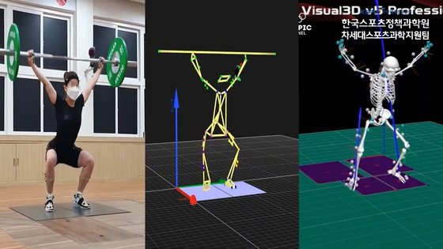
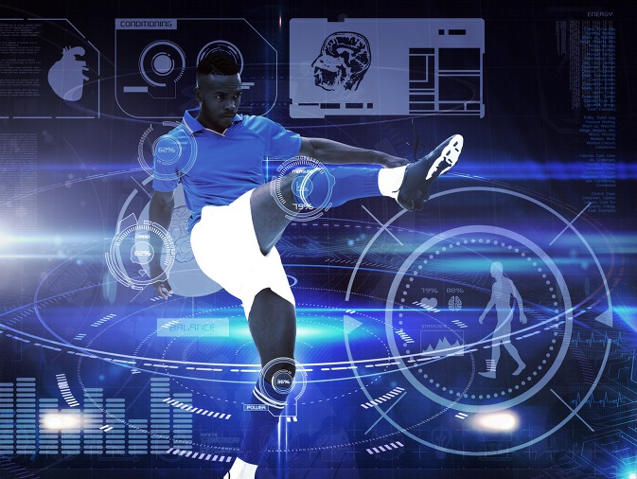
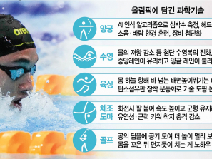
첨단 과학이 적용되는 스포츠
https://www.seoul.co.kr/news/sport/2010/01/20/20100120027008
https://www.joongang.co.kr/article/25172483
https://www.sedaily.com/NewsView/22Q5BPIYWH
https://blogs.sas.com/content/saskorea/2018/04/11/%EA%B3%A0%EA%B8%89-%EB%B6%84%EC%84%9D%EA%B3%BC-%EC%9D%B8%EA%B3%B5%EC%A7%80%EB%8A%A5ai-%EC%8A%A4%ED%8F%AC%EC%B8%A0-%EA%B3%BC%ED%95%99%EC%9D%98-%ED%8C%90%EB%8F%84%EB%A5%BC-%EB%B0%94%EA%BE%B8%EB%8B%A4/
Notes:
이러한 선수들의 눈부신 활약의 뒷면에는 첨단 과학을 적용하기 위한 각 분야의 최선의 노력이 있었습니다.
스포츠 의류 등의 도구들에 첨단 기술이 적용되기도 하고, 선수들의 개인 상태 파악을 위한 여러가지 검사, 훈련법이 적용되기도 합니다.

Slide 6
선수들이 더 좋은 성과를 내기 위해
올림픽 데이터에서
어떤 것을 추출해 낼 수 있을까?
Notes:
저희는 올림픽 데이터에서 선수들이 좋은 성과를 내기 위해 어떤 것을 추출할 수 있는지 고민해보았습니다.

Slide 7
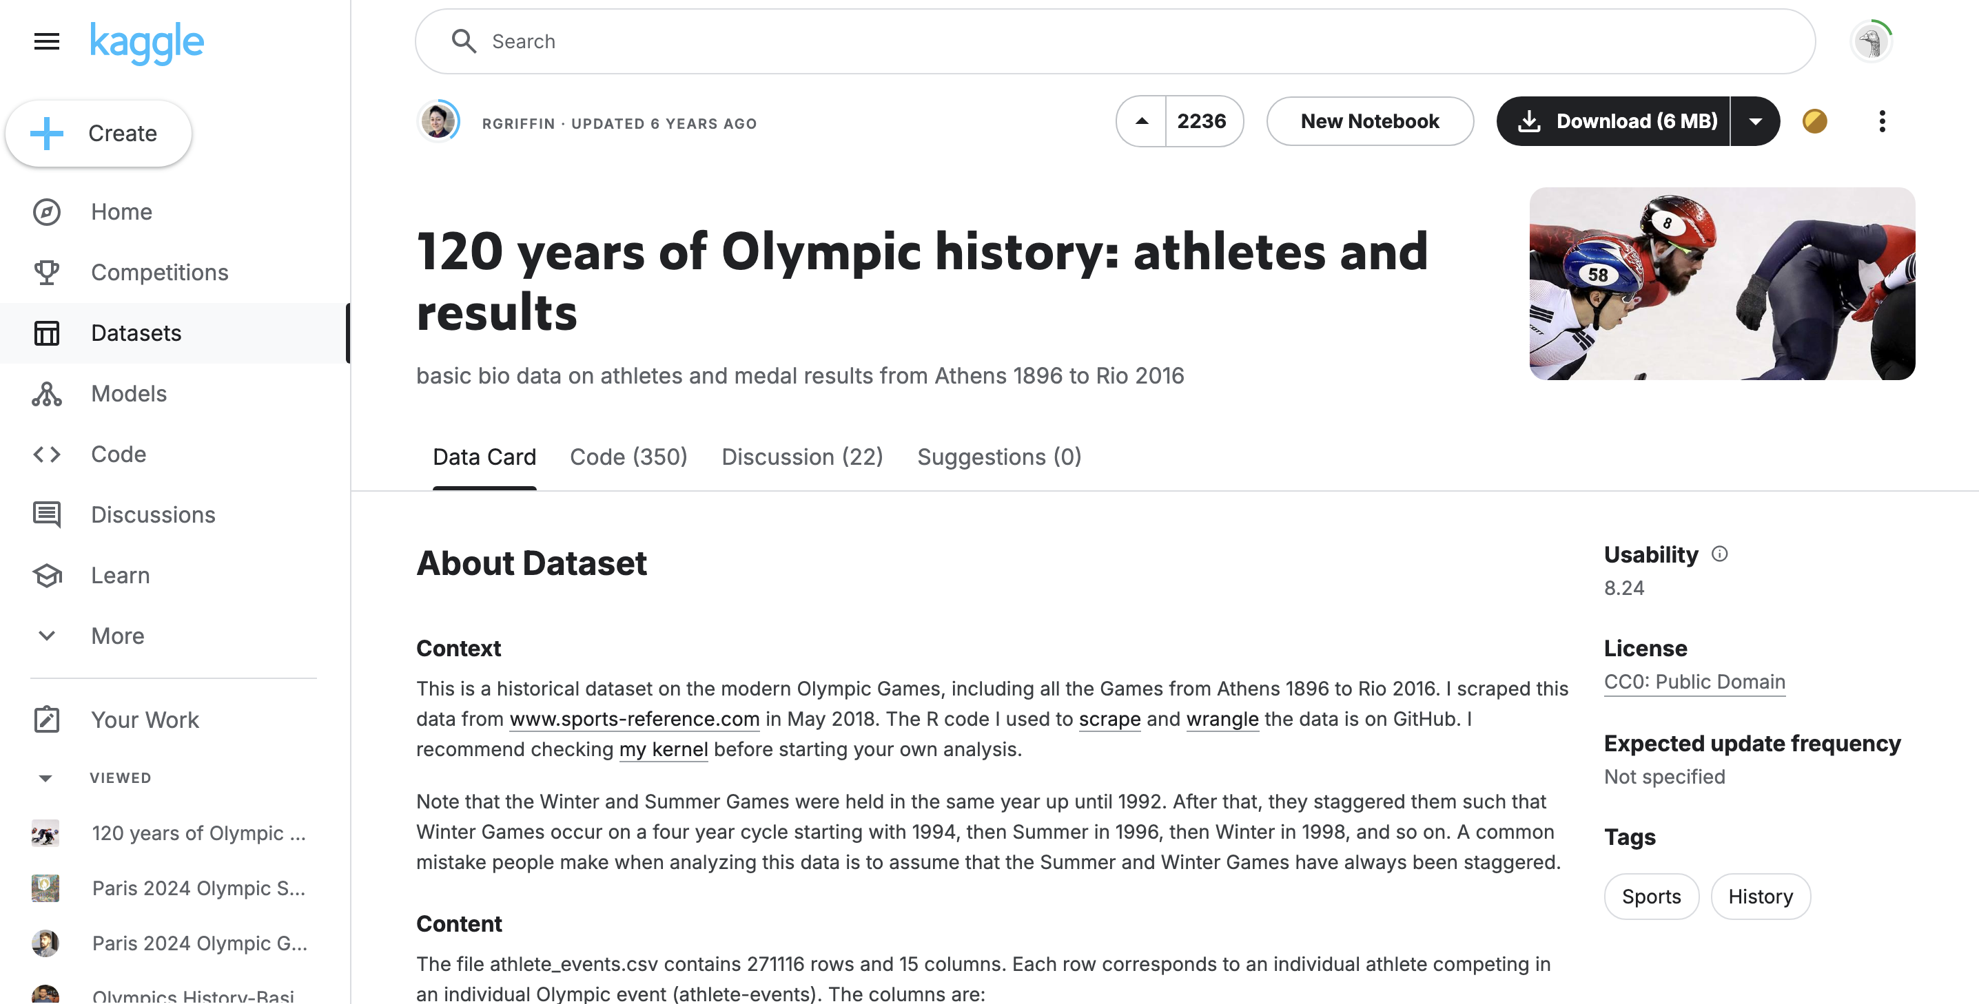
활용 데이터
https://www.kaggle.com/datasets/heesoo37/120-years-of-olympic-history-athletes-and-results/data
Notes:
케글의 올림픽 데이터를 참고하였습니다.

Slide 8
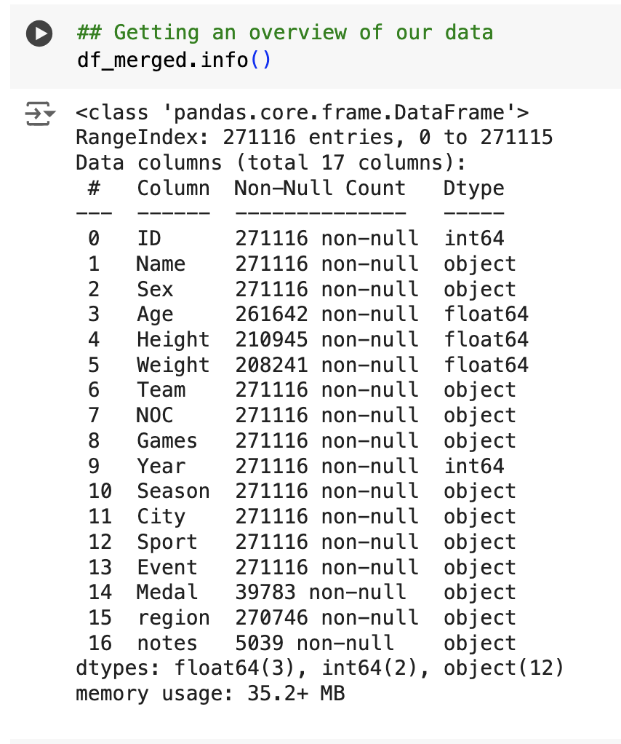
기초 데이터에 대한 설명
ID : 선수 고유번호
Name : 선수명
Sex : 성별(M or F)
Age : 참가 당시 연령
Height : 키(cm)
Weight : 체중(kg)
Team : 참가 팀명
NOC : 참가 선수 국가 코드
Games : 당시 올림픽 명(ex. 2024 Paris)
Year : 올림픽 개최 연도
Season : 동계 or 하계
City : 개최 도시(ex. Paris, Tokyo)
Sport : 대분류 종목(ex. 태권도)
Event : 소분류 종목(ex. 태권도 -58kg 남자 개인)
Medal : 메달 여부, 종류(금, 은, 동, X)
Region : 지역
Notes : ?
Notes:
해당 데이터를 뽑아 정보를 확인하였습니다.
데이터는 크게, 선수 개인의 데이터, 종목의 데이터, 메달 여부로 구분할 수 있었습니다.
저희는 해당 데이터 중, 선수들의 경기력 향상을 위해 끌어낼 수 있는 데이터가 무엇인지 토의 후 키와 체중에 집중하기로 하였습니다.

Slide 9
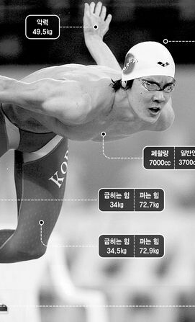
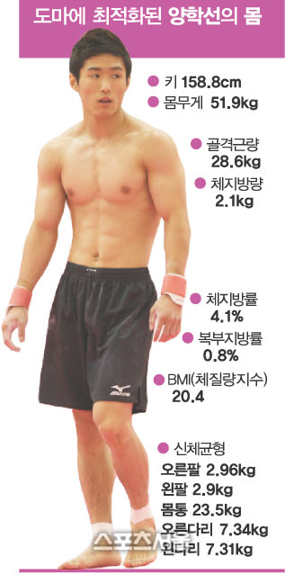
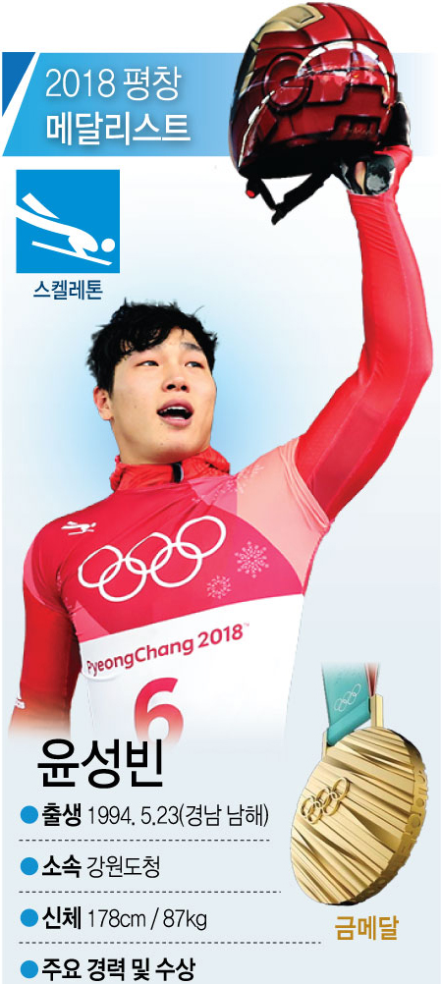
https://www.hani.co.kr/arti/sports/sports_general/198727.html
https://news.tf.co.kr/read/sports/1069055.htm
https://www.yna.co.kr/view/AKR20180216028100007
Notes:
올림픽을 보면, 종목별 최적의 키와 체중이 정해져있는 것 같다는 생각이 들기도 합니다.
예를 들어 수영선수는 키가 크고 어깨가 넓고,,
반면 양학선같은 체조선수는 키가 크지 않고 몸에 근육이 많은 것이 특징이고요.
그래서 저희는 키와 체중의 특성으로 선수들의 특성을 뽑아보고자 하였습니다.

Slide 10
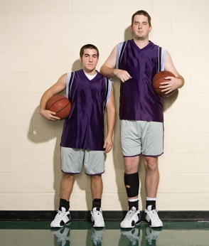
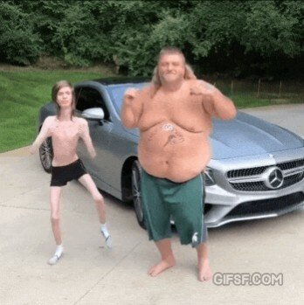
키 ? 체중 ?
체중과 키를
종합적으로 고려한 지표를
생각해보자!
Notes:
다만 단순히 키가 크고, 작은 것 / 체중이 많이 나가고, 적게 나가는 것이 경기력에 영향을 주는 것은 어렵기에, 이를 종합적으로 판단할 수 있는 BMI를 고려하기로 하였습니다.

Slide 11
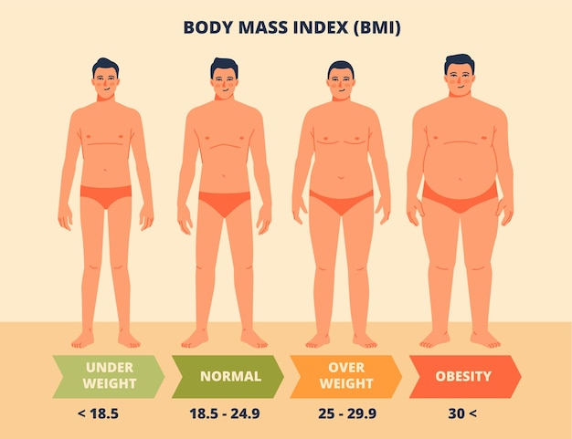
Bmi(체질량지수)란?
Body Mass Index 키와 체중으로 계산한 대략적인 체질량지수이다. BMI 지수는 쉽게 측정할 수 있는 키와 체중 만으로 간단히 추정할 수 있어서 유리하다. 다만 기계를 이용해 직접적으로 지방조직을 측정한 것이 아니라서 엄밀하지 않다. 재미있는 것이 이 BMI 기준을 만든 건 의사 등 보건의료인도 과학자도 아닌 보험업계인데, 1895년 미국 메트로폴리탄(현 메트라이프)이 고객의 키, 나이, 체중 등을 작성한 신장체중표에서 유래되었다. BMI를 근거로 한 비만의 기준은 거의 대부분의 서양 국가에서 동일하며, 동아시아의 경우 국가별로 조금씩 다르다.
https://namu.wiki/w/BMI
https://kr.freepik.com/free-vector/hand-drawn-bmi-infographic_37115989.htm
Notes:
BMI는 간단하게 키와 체중을 바탕으로 계산한 지수로, 수치가 높으면 키에 비해 체중이 많이나간다. 수치가 작으면 키에 비해 체중이 적게 나가는 것을 의미합니다.

Slide 12
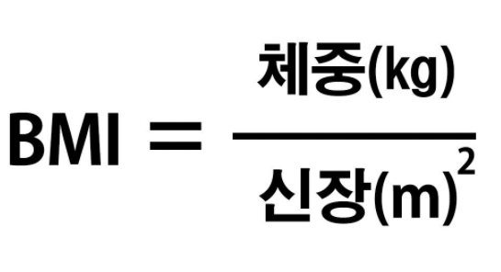
BMI 계산 식
Notes:
BMI 식은 다음과 같습니다.

Slide 13
가설 1. 최고의 신체능력을 갖춘 올림피언들은
정상 BMI에 속할 것이다.
가설 2. 메달리스트와 비메달리스트간
BMI가 차이가 있을 것이다.
가설 3. 종목별 최적의 BMI가 따로 있을 것이다.
Notes:
저희는 BMI를 바탕으로 세가지 가설을 세우고, 이 가설이 맞을지에 대해 검증해보기로 하였습니다.

Slide 14
데이터 전처리
Data analysis
Notes:
데이터 전처리 과정입니다.
시간관계상 중요한 부분 위주로 짚고 넘어가겠습니다.

Slide 15
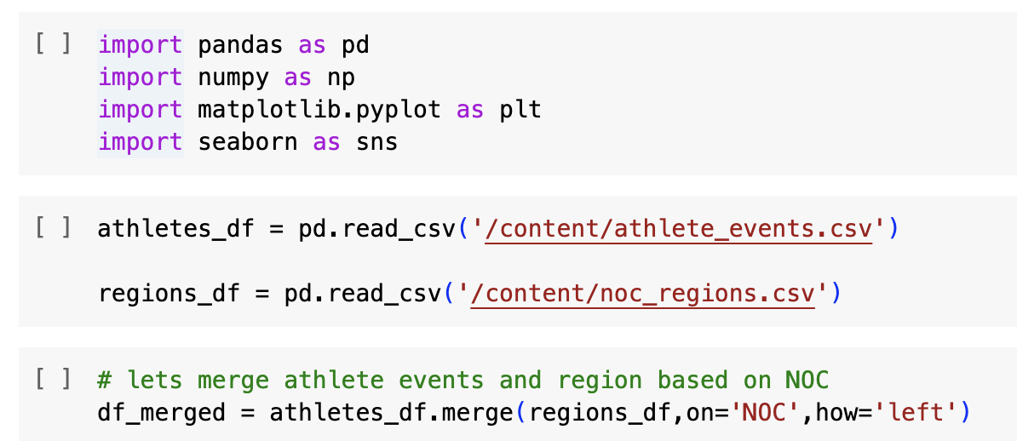
데이터 전처리
Notes:
Pandas, numpy, matplot 라이브러리, seaborn을 사용하였습니다.

Slide 16
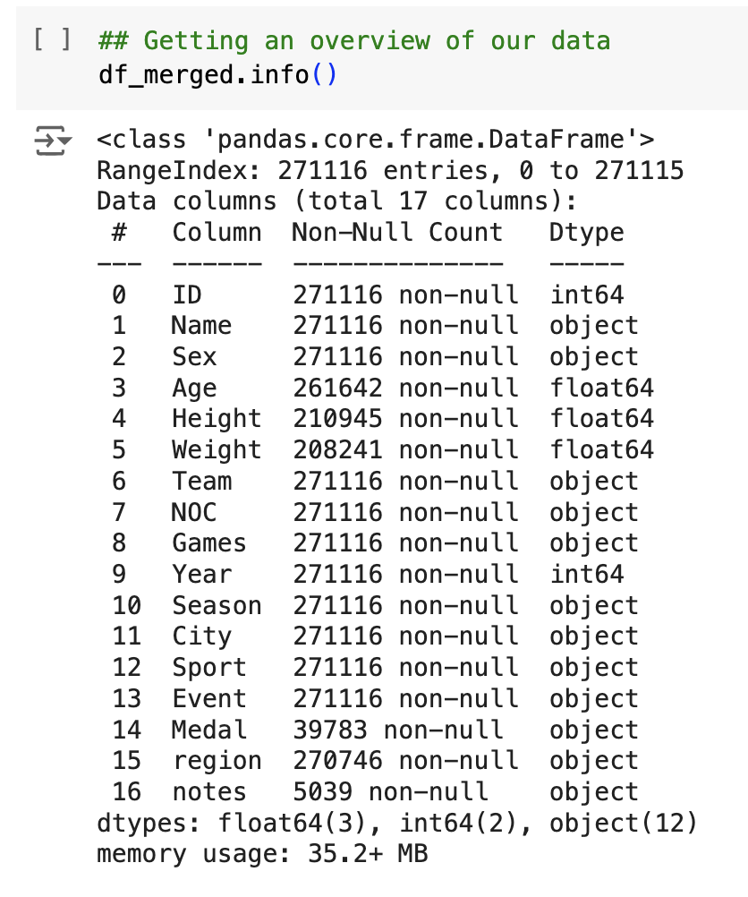
데이터 전처리
Notes:
데이터의 항목들은 다음과 같습니다.

Slide 17
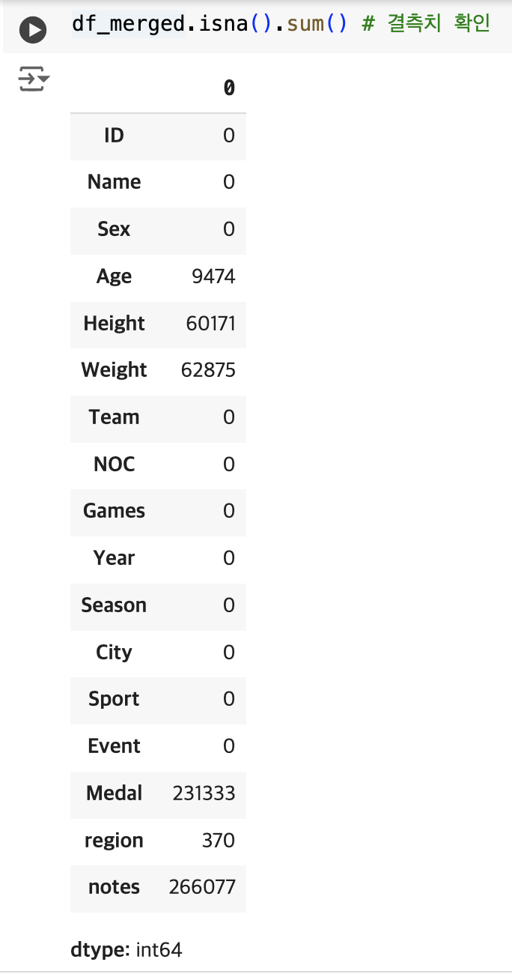
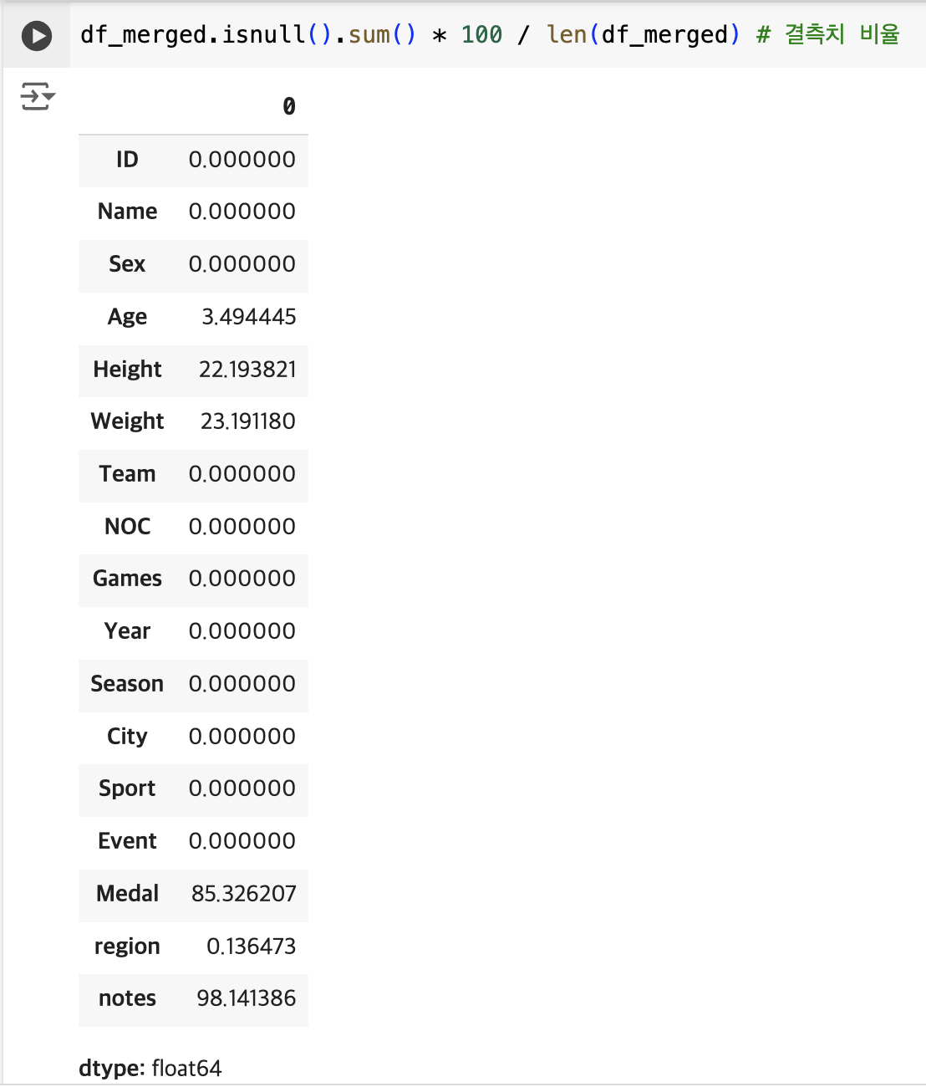
데이터 전처리
Height, Weight의 결측치 비율
22~23%
Notes:
데이터의 결측치를 보았을 때 Height와 Weight의 결측치 비율이 과도하게 높았습니다.
이유를 확인하기 위해, 연도별 결측치 비율을 그래프로 확인해보았습니다.

Slide 18
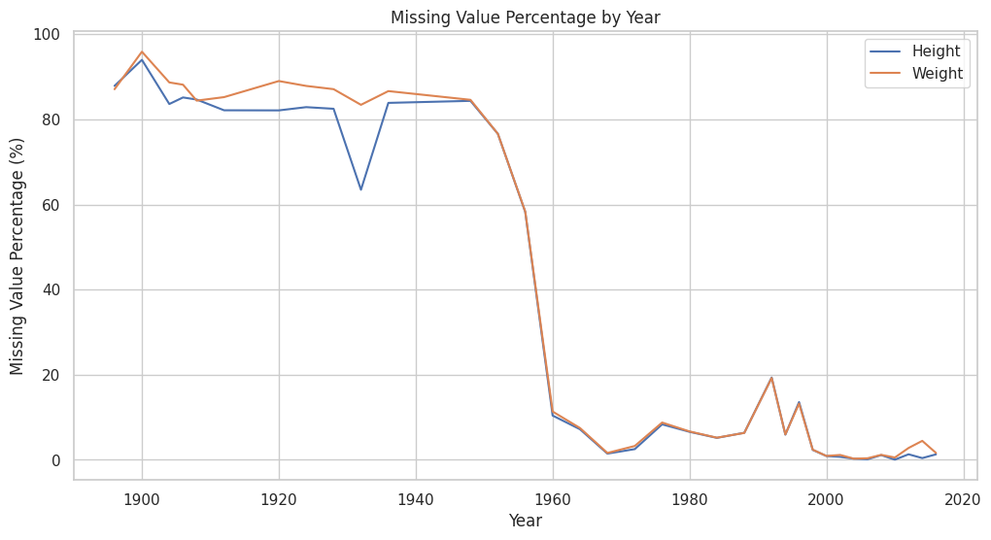
데이터 전처리
Notes:
그래프로 그려보았을 때 최근의 데이터들에서는 키와 체중의 결측치가 낮지만 과거, 즉 1896년부터 1960년대 전까지의 데이터에서는 키와 체중의 결측치 비율이 굉장히 높은 것을 알 수 있습니다.
추정컨대, 그 당시에는 키와 체중이 중요한 데이터로 생각되지 않아 수집되지 않았을 것으로 생각됩니다.
1900년대에는 거의 결측치가 95%에 가까워보이는데, 해당 데이터를 중앙값으로 처리하거나 하게 되면, 5%가 100%의 데이터를 대변하게 되는 문제가 생기기 때문에,
해당 데이터를 사용하는 것 보다는, 정확한 데이터가 있는 1960년 이후의 데이터, 2016년 데이터를 기준으로 최근 50년간의 데이터로 우리가 원하는 데이터의 범위를 줄여서 찾기로 결정하였습니다.

Slide 19
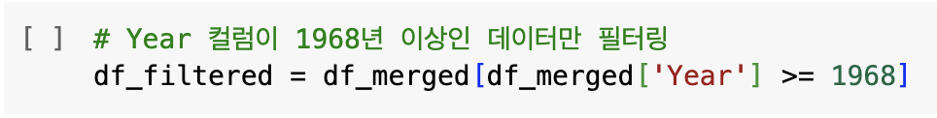
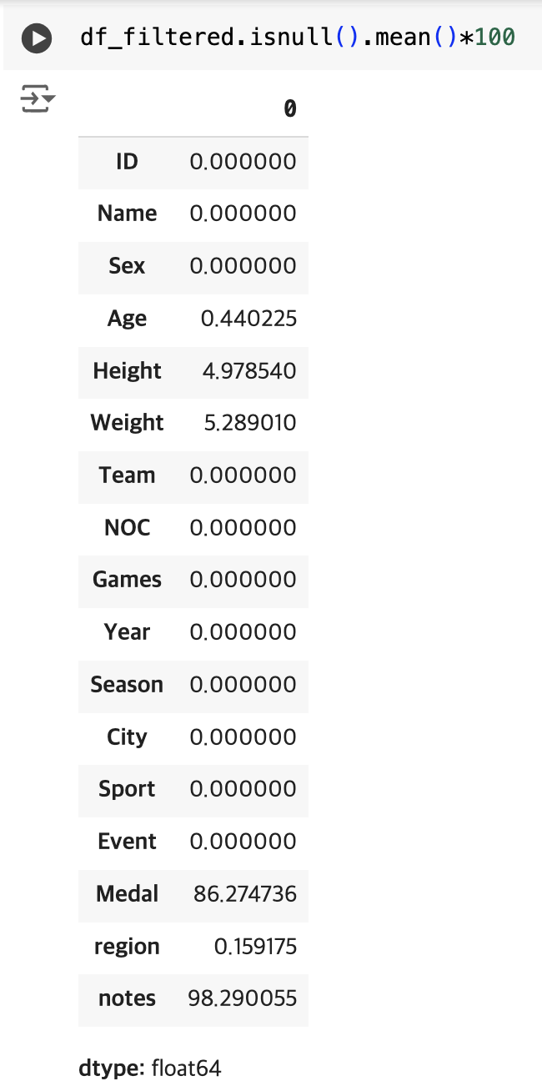
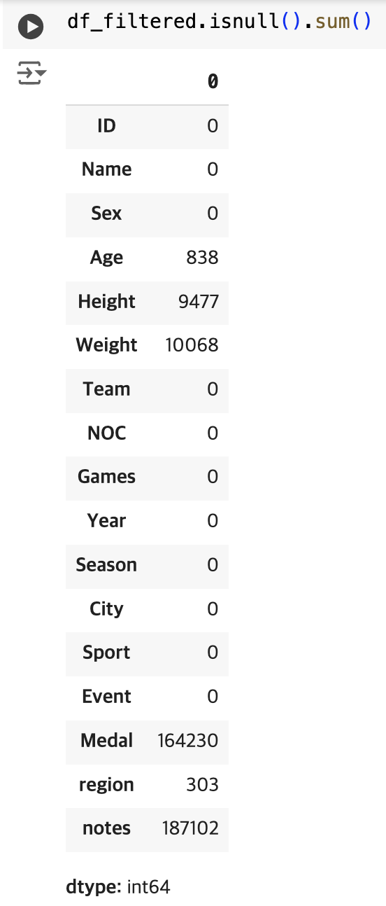
데이터 전처리
Height, Weight 결측치 비율이
4~5%로 감소
Notes:
1968년 이후의 데이터는 결측치 비율이 4~5%로 현격히 감소하였습니다.

Slide 20
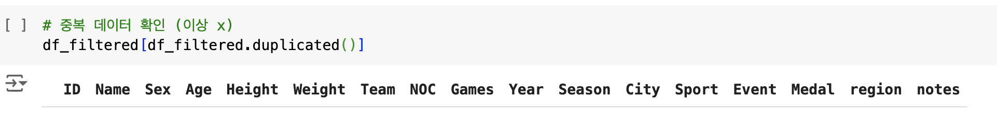
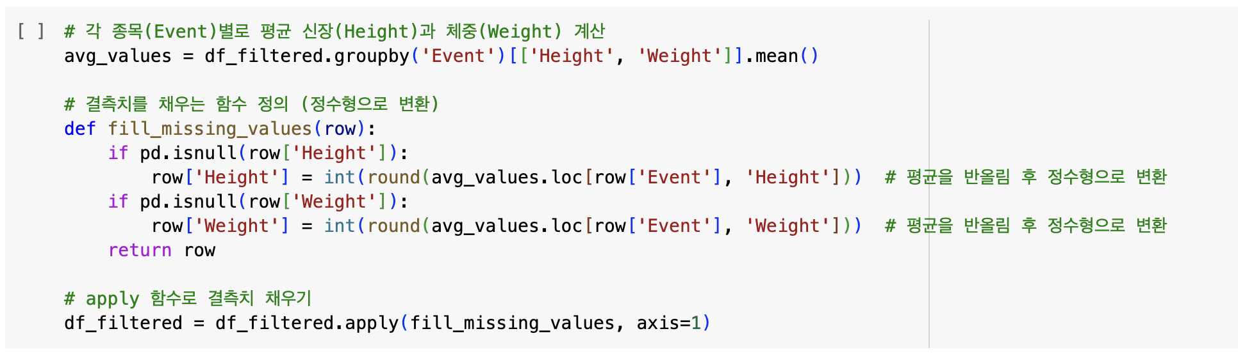
데이터 전처리
Notes:
동일 인물이 개인전, 단체전을 참가하거나, 여러 올림픽에 참가한 적은 있지만, 같은 데이터가 중복된 것은 확인되지 않았습니다.
결측치는 각 Event(세부 종목)별 결측치 평균으로 채웠습니다.

Slide 21
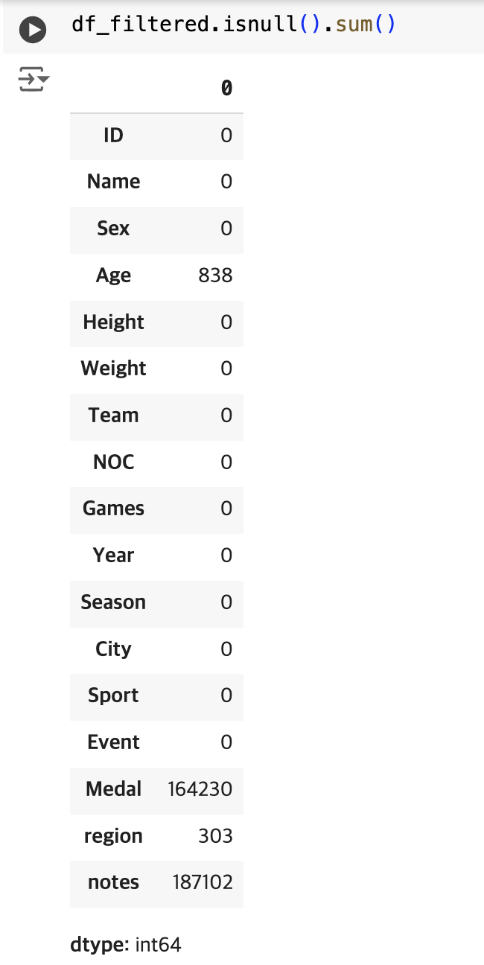
데이터 전처리
Notes:
Weight와 height의 결측치 없음 확인

Slide 22
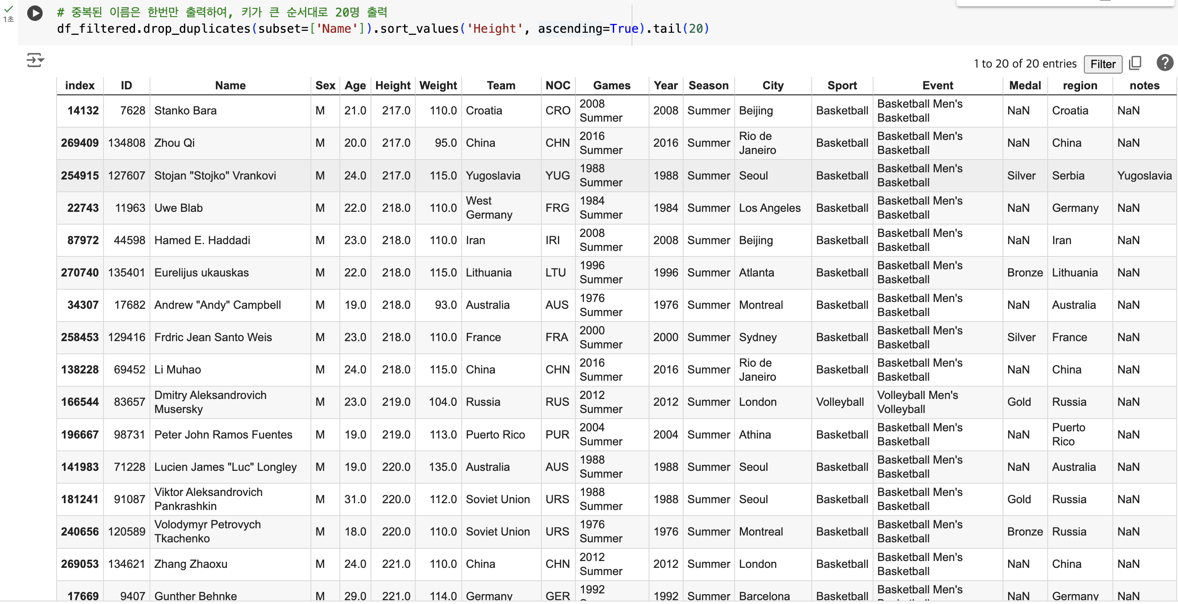
이상치 확인(Height) - 정성적 평가
종목 특성상 키가 큰 선수들이 유리한 종목에서 키 큰 사람들 확인
Notes:
키가 큰 선수들은 대개 농구선수들. 가능한 범주로 판단됨.

Slide 23
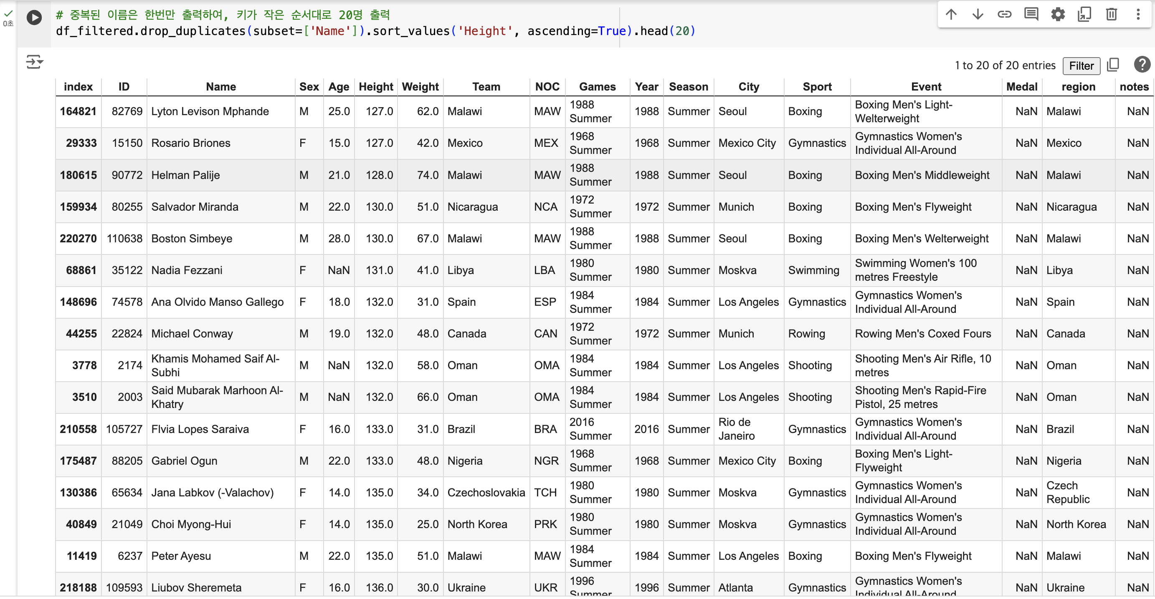
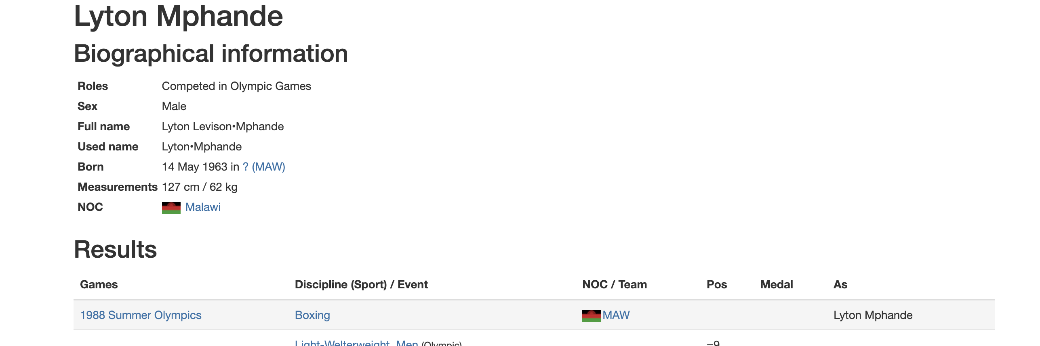
이상치 확인(Height) - 정성적 평가
https://www.olympedia.org/athletes/4530
Notes:
키가 작은 선수들에 대해서도 이상치를 확인하였습니다.
127kg에 62kg가 가능한지 의문이 들어 검색을 해보았는데, 실제 데이터가 이렇게 기록이 되어있고, 63kg 미만 복싱경기에 참가한 이력을 확인하였습니다.
사진이 없어 확인할 방법은 따로 없었습니다.
실제 다른 홈페이지에도 표기가 되어있는 정보이기 때문에, 데이터의 오류라고 보기 어려워 지나갔습니다.

Slide 24
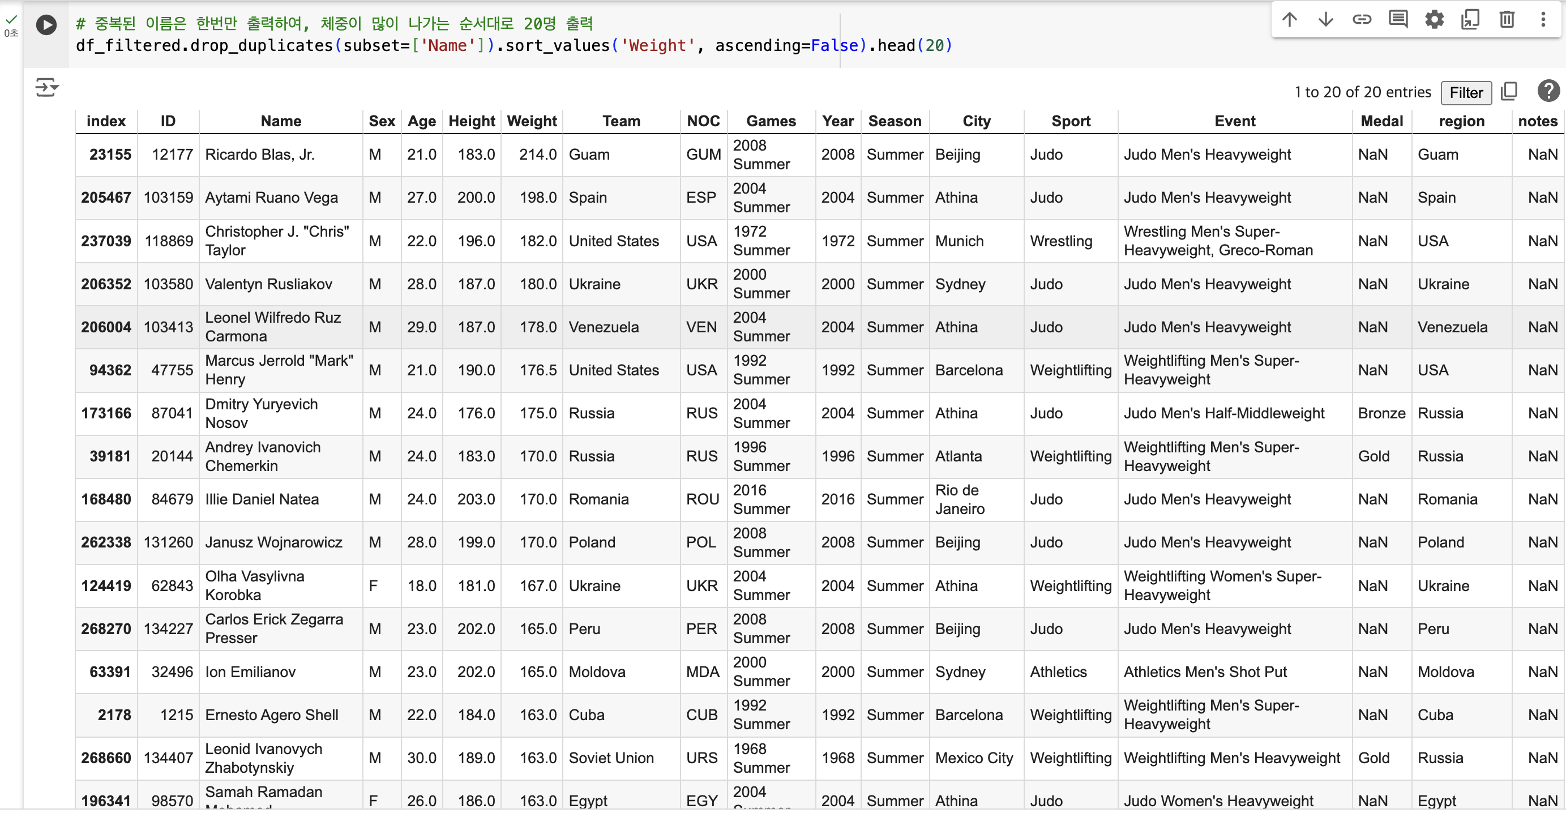
이상치 확인(Weight) - 정성적 평가
종목 특성상 체중이 많이 나가는 선수들이 유리한 종목
Notes:
체중이 많이 나가는 선수들은 대개 유도, 레슬링, 역도 등 의 선수들로 체중이 많이 나가는 것이 충분히 고려 가능한 범주로 판단됩니다.

Slide 25
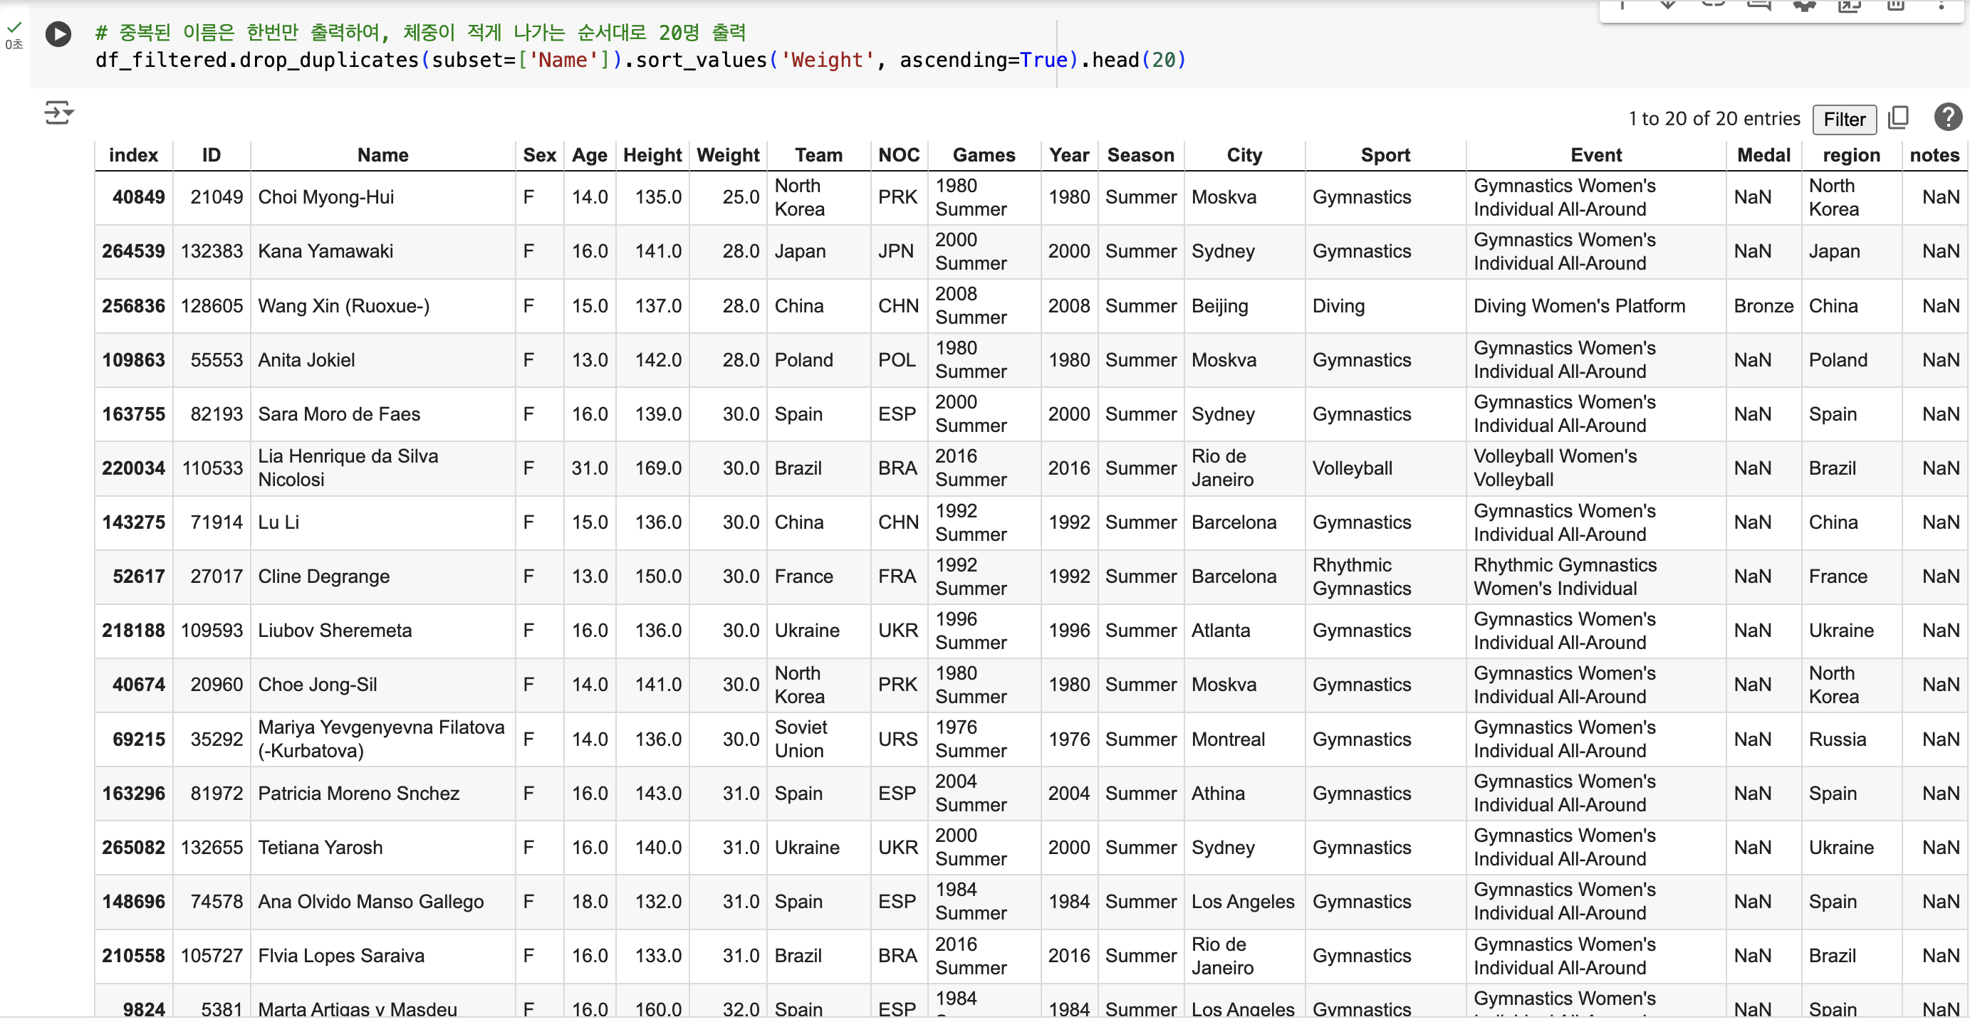
이상치 확인(Weight) - 정성적 평가
종목 특성상 체중이 적은 선수들이 유리한 종목
Notes:
체중이 적게 나가는 선수들 역시 체조, 리듬체조, 다이빙 등 체중이 적게 나가는 것이 충분히 고려 가능한 범주로 판단됩니다.

Slide 26
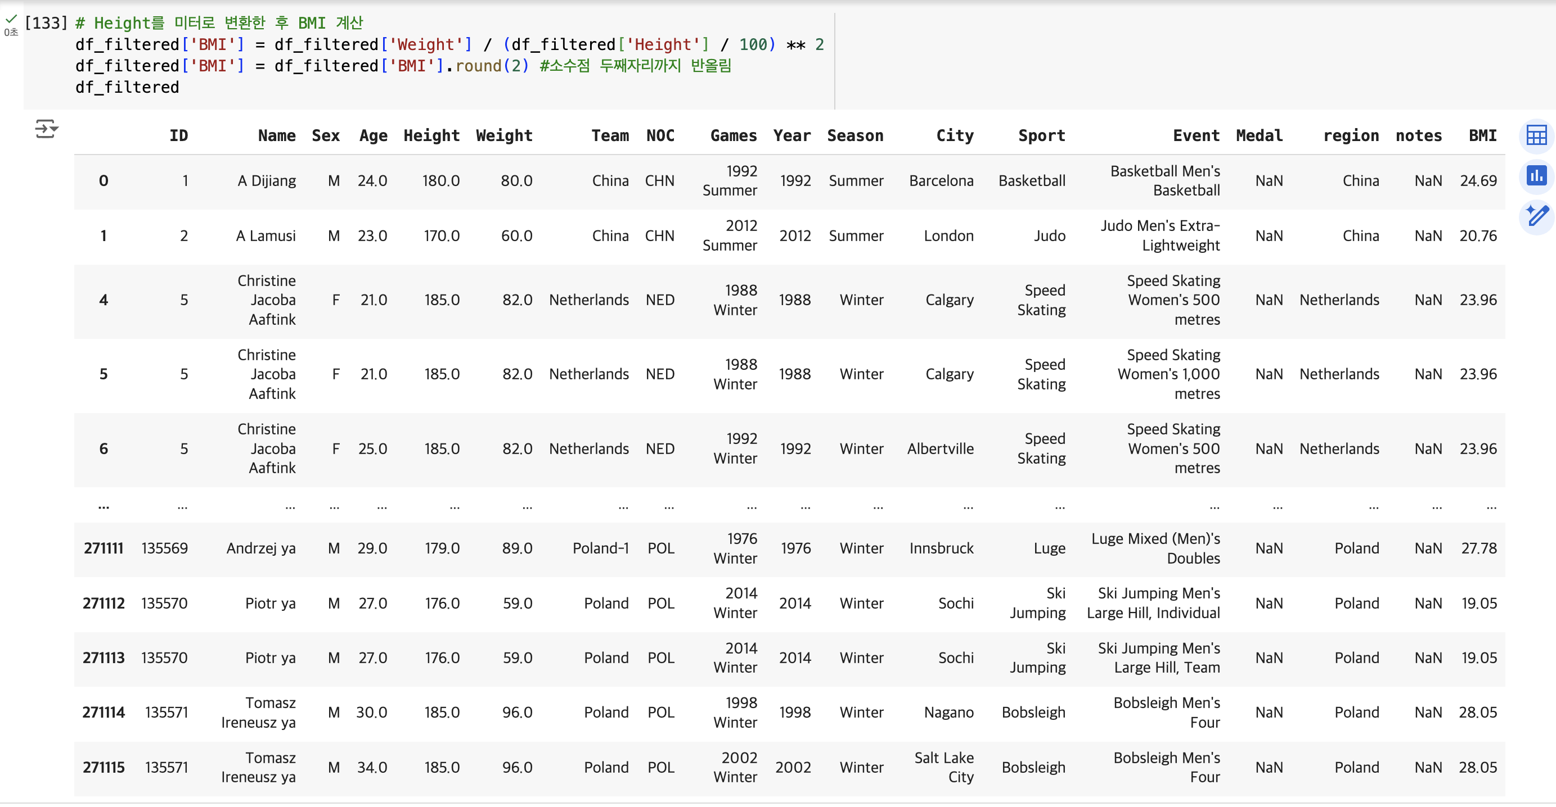
데이터 전처리 – BMI 열 추가
Notes:
BMI 계산식을 바탕으로 BMI 열을 추가하였습니다.

Slide 27
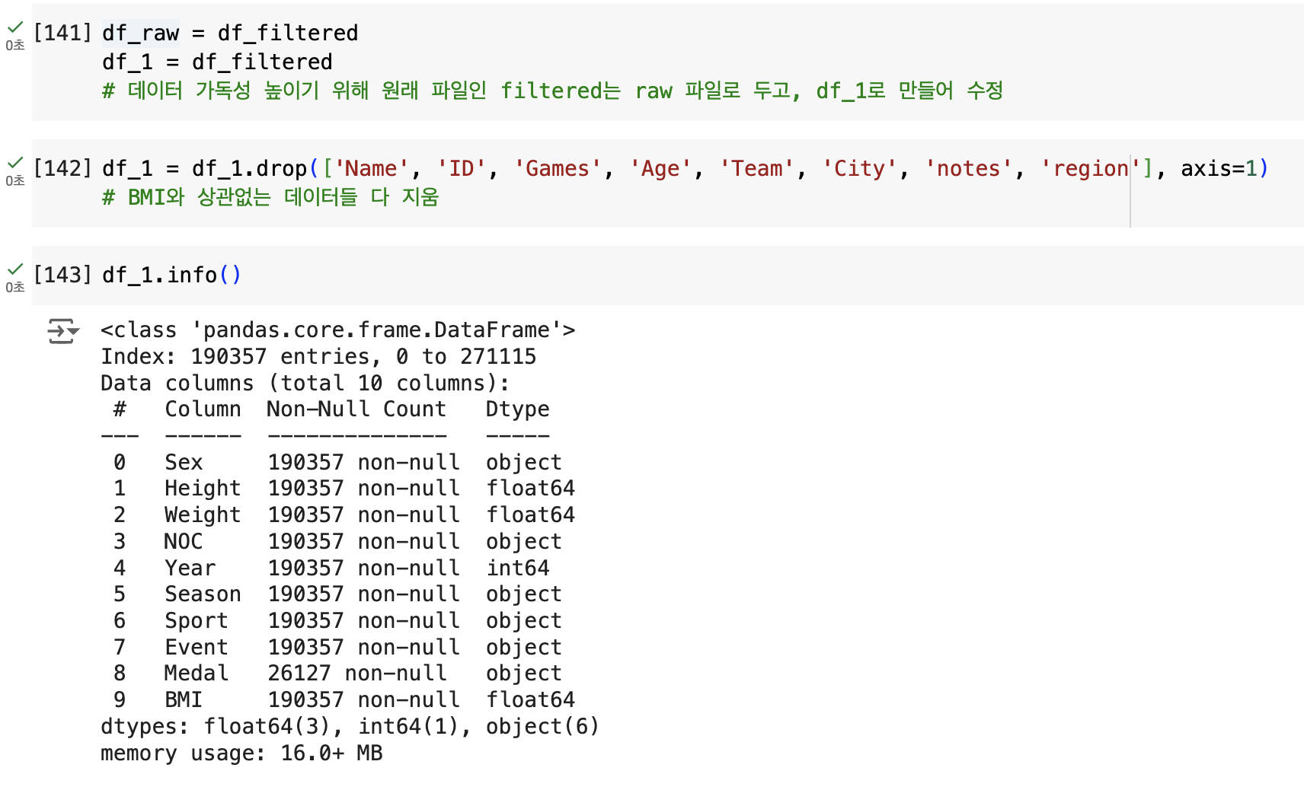
데이터 전처리 – 필요 없는 열 정리
Notes:
저희는 선수들의 BMI와 메달여부 등을 판단할 것이기때문에, 필요없는 데이터들을 삭제하였습니다.

Slide 28
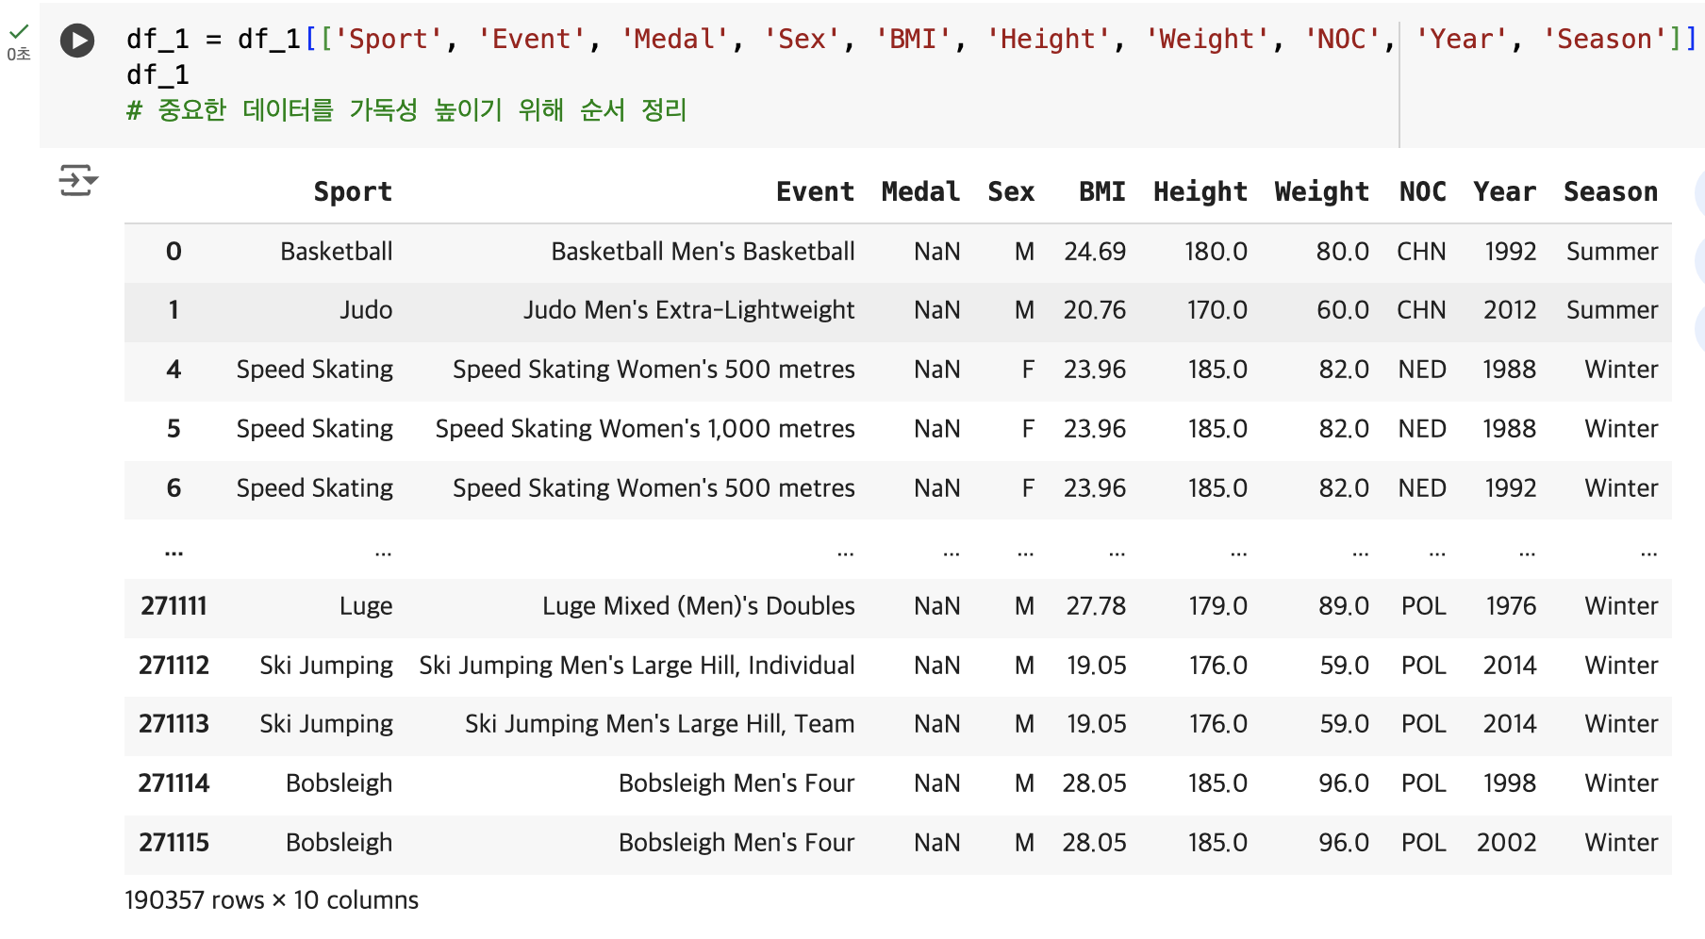
데이터 전처리 – 열 순서 정리
Notes:
가독성을 높이기 위해 필요한 열들 위주로 순서를 정리하였습니다.

Slide 29
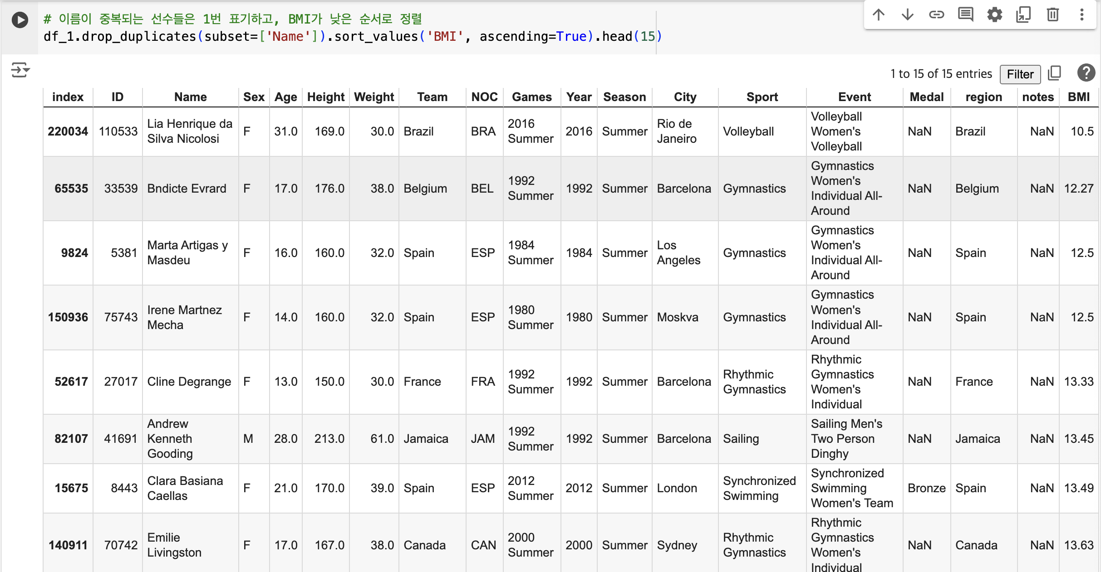
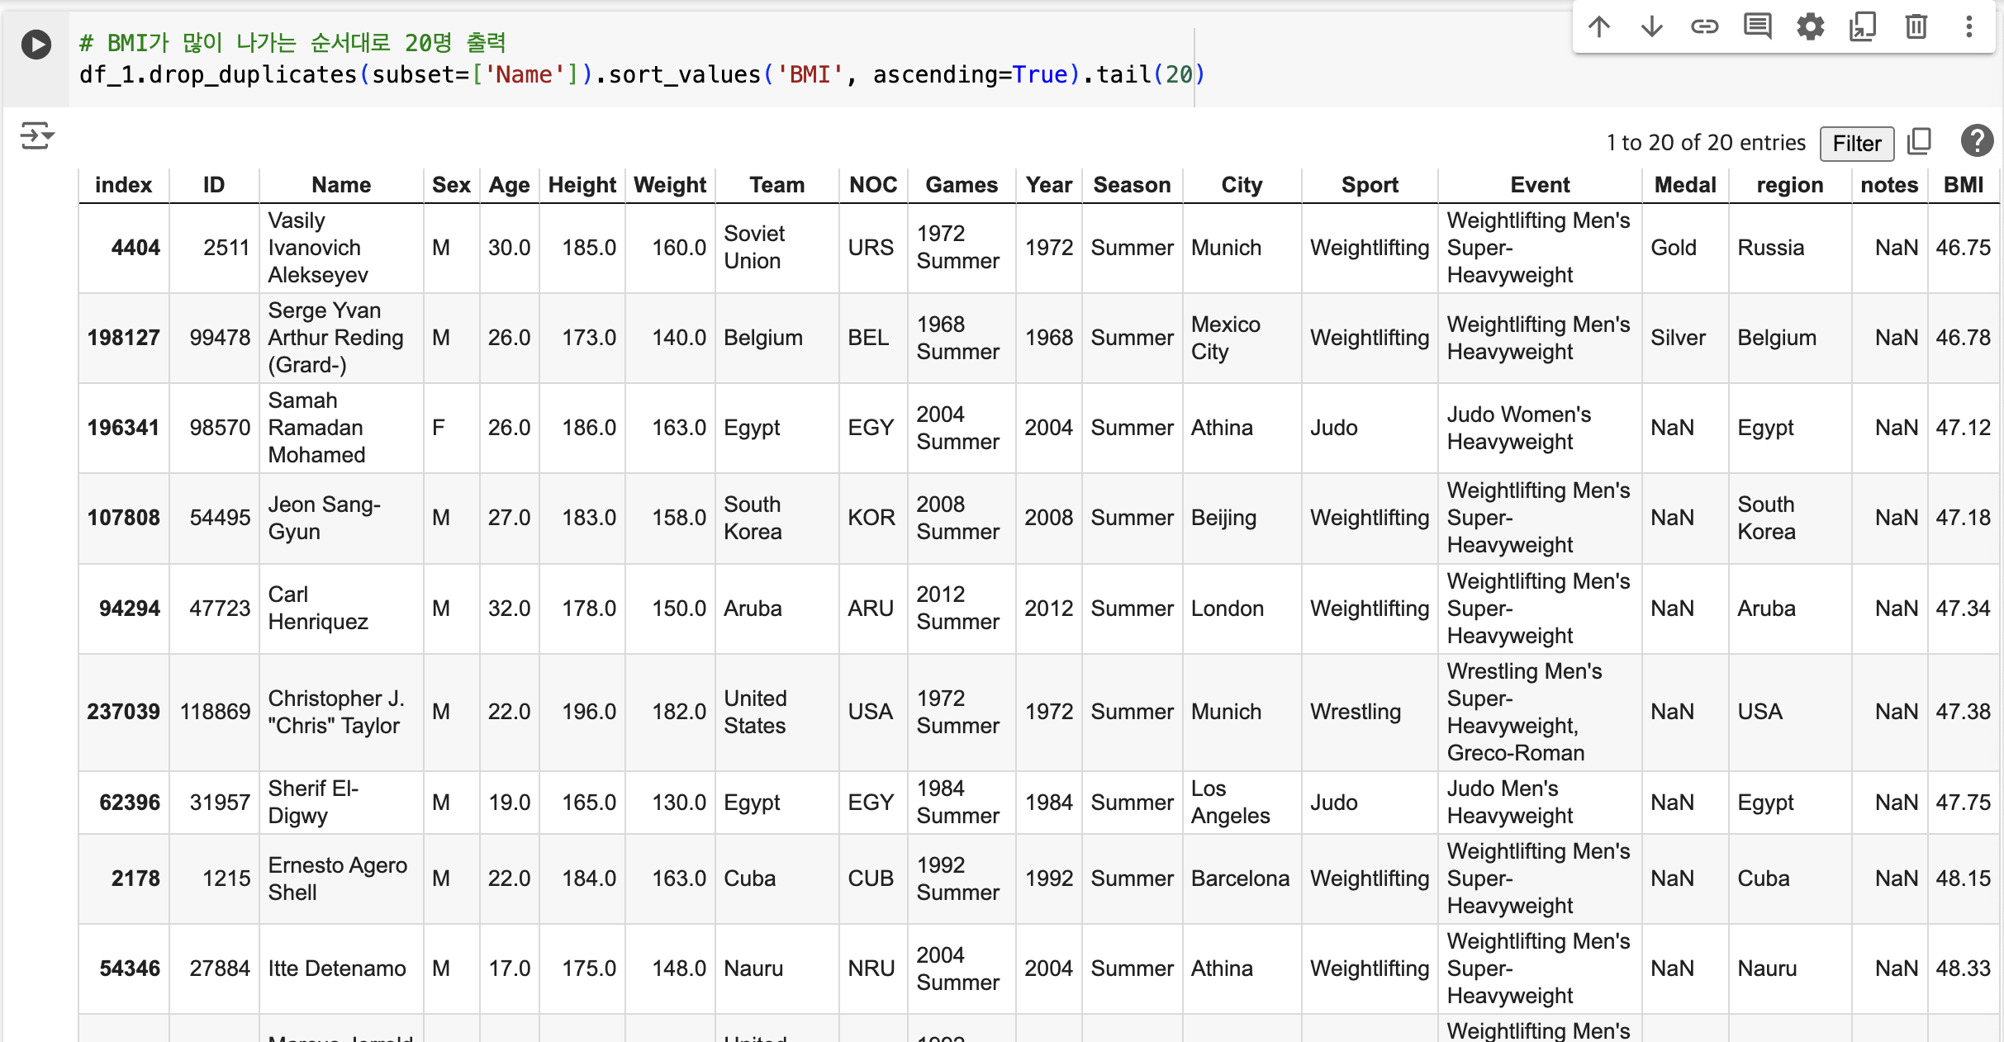
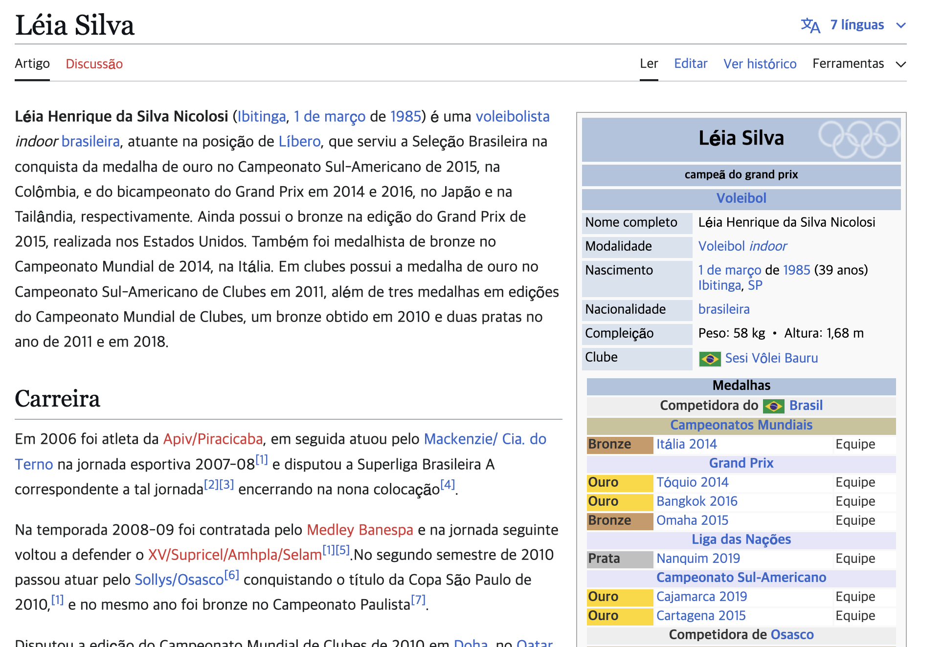
데이터 전처리 – BMI 이상치 확인
Notes:
키가 크고 작음, 체중이 많이 나가고 적은 것은 확인하였지만, BMI 역시 과도하게 높고 낮은 이상치가 있는지를 확인하였습니다.
Volleyball 선수가 169kg에 30kg였는데, 조사해보니 58kg정도로 나와 잘못된 데이터로 보입니다.
그 외에도 saling선수나 몇 선수들에서 이상치가 보였고, 메달리스트가 아니기에 제거작업을 진행하였습니다.
충분히 감안 가능한 범주로 확인되었습니다.
나라에서 사용한 체주

Slide 30
최고의 신체능력을 갖춘 올림피언들은 정상 BMI에 속할 것이다.
가설 1 검증
Data analysis
Notes:
저희가 검증할 첫 번째 가설입니다.
최고의 신체능력을 갖춘 올림피언들은 정상 BMI에 속할것이다.
이를 검증하기 위해 모든 sport 선수들을 정상 BMI안에 속하는지 그래프를 그려 확인해보겠습니다.

Slide 31
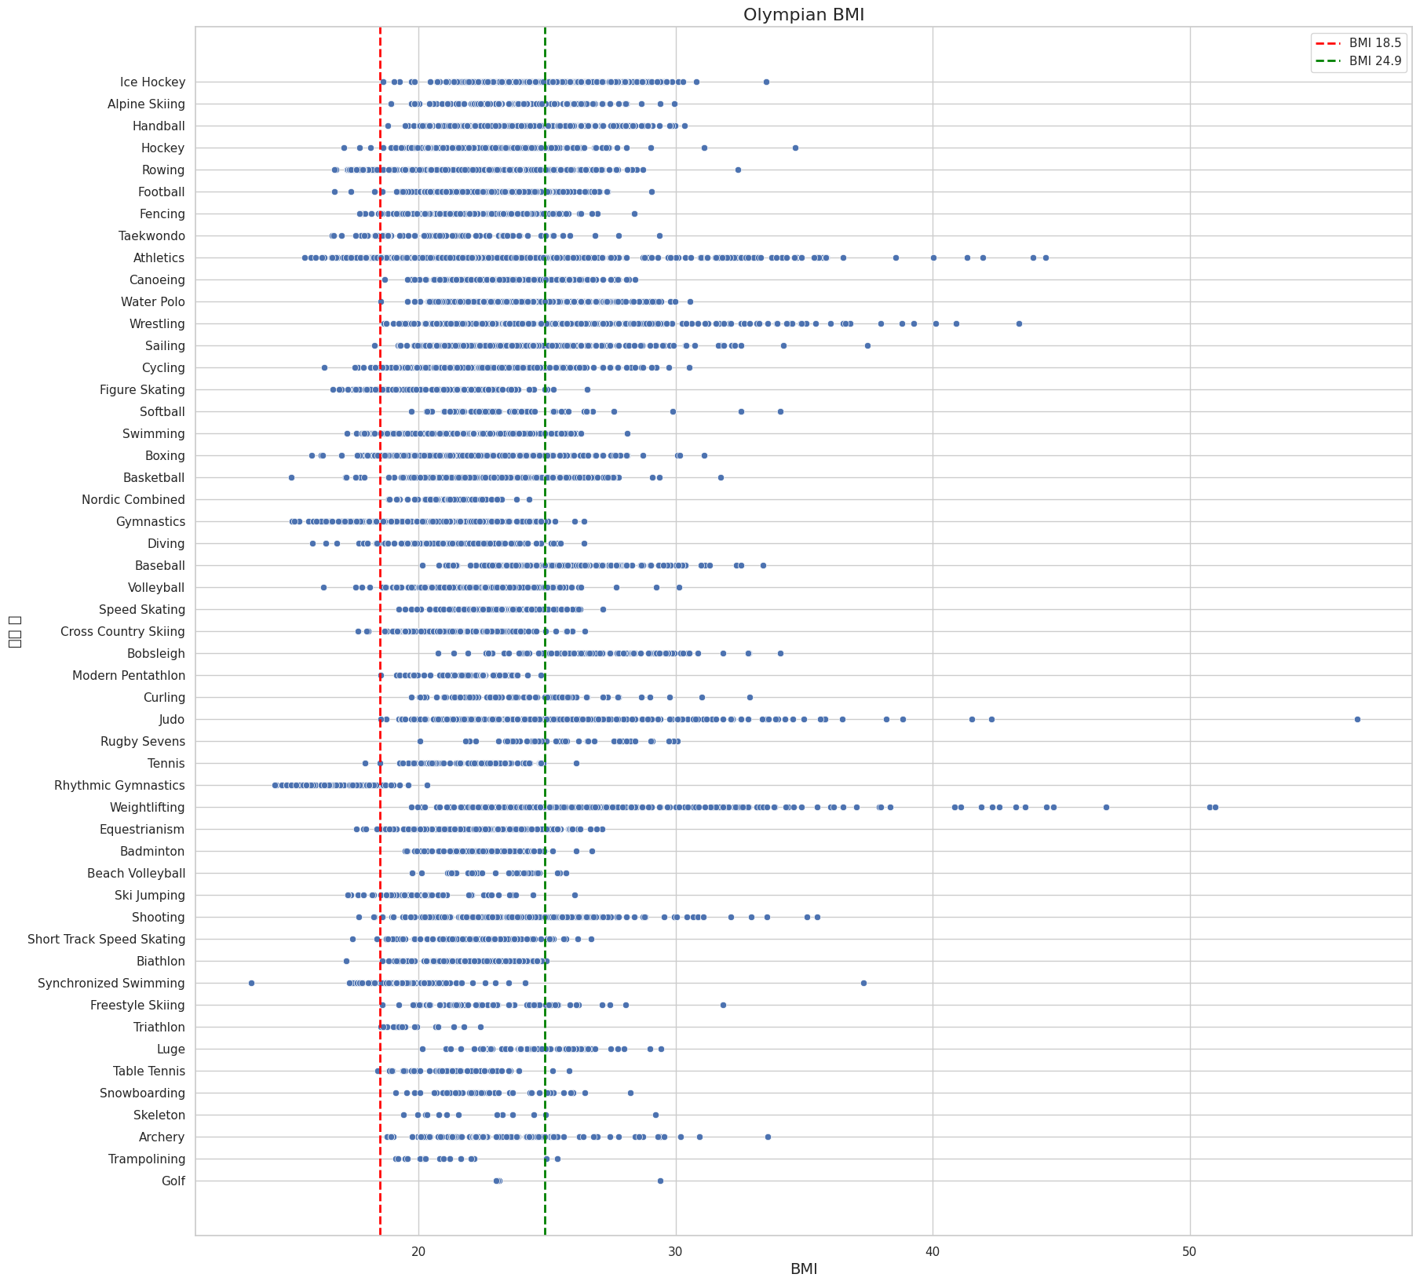
데이터 전처리
Notes:
대부분 BMI가 정상범주 안에 보이지만, 어떠한 종목들은 벗어나는 것들도 확인이 가능합니다.
Scatter plot으로는 가독성이 조금 떨어지기 때문에 violinplot으로 확인해보았습니다.

Slide 32
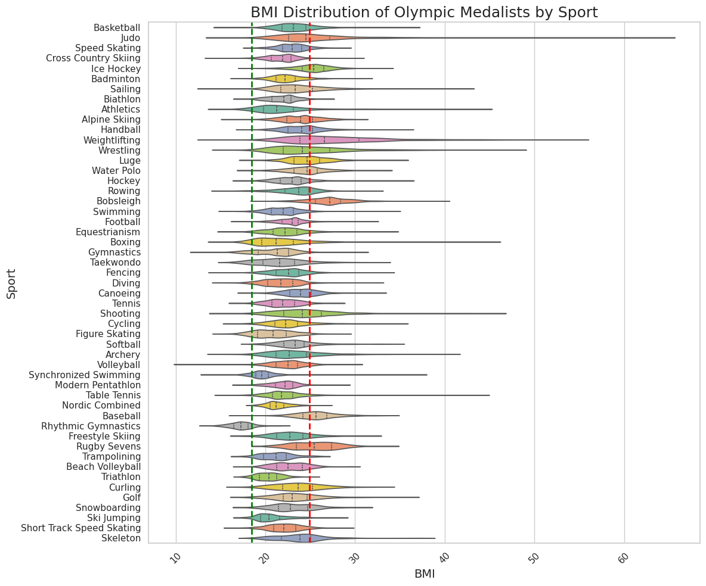
데이터 전처리
Notes:
특정 종목들은 median 값 또한 정상 BMI를 벗어나는 것이 보입니다.
Median값을 기준으로, 상위 3개, 하위 3개 종목을 추려서 시각화해보겠습니다.

Slide 33
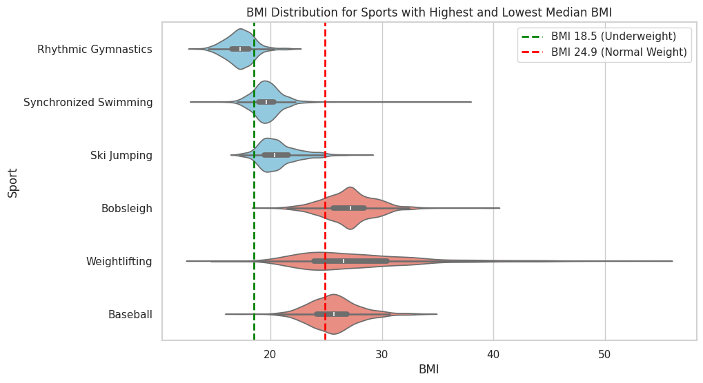
데이터 전처리
Notes:
리듬체조는 대부분의 선수들이 BMI가 정상보다 낮습니다. 해당 선수들의 체형을 생각해보면 충분히 그럴 것 같습니다.
BMI가 높은 종목들도 생각해보면, 봅슬레이, 역도, 야구는 충분히 선수들의 체형상 BMI가 높을 것으로 생각됩니다.
따라서 종목에 따라 정상 BMI가 적절한 범주가 아닐 수 있겠다는 결론이 보여집니다.

Slide 34
가설 1
거짓!
최고의 신체능력을 갖춘 올림피언들은 정상 BMI에 속할 것이다.
Notes:
따라서 첫번째 가설 최고의 신체능력을 갖춘 올림피언들은 정상 BMI에 속할 것이다.는 거짓으로 판명되었습니다.

Slide 35
메달리스트와 비메달리스트간 BMI가 차이가 있을 것이다.
가설 2 검증
Data analysis
Notes:
두번째 가설 메달리스트와 비메달리스트간 BMI가 차이가 있을 것이다. 에 대한 검증입니다.
이를 검증하기 위해, 선수들을 메달과 비메달선수를 구분해서 BMI를 시각화하여 비교해보겠습니다.

Slide 36
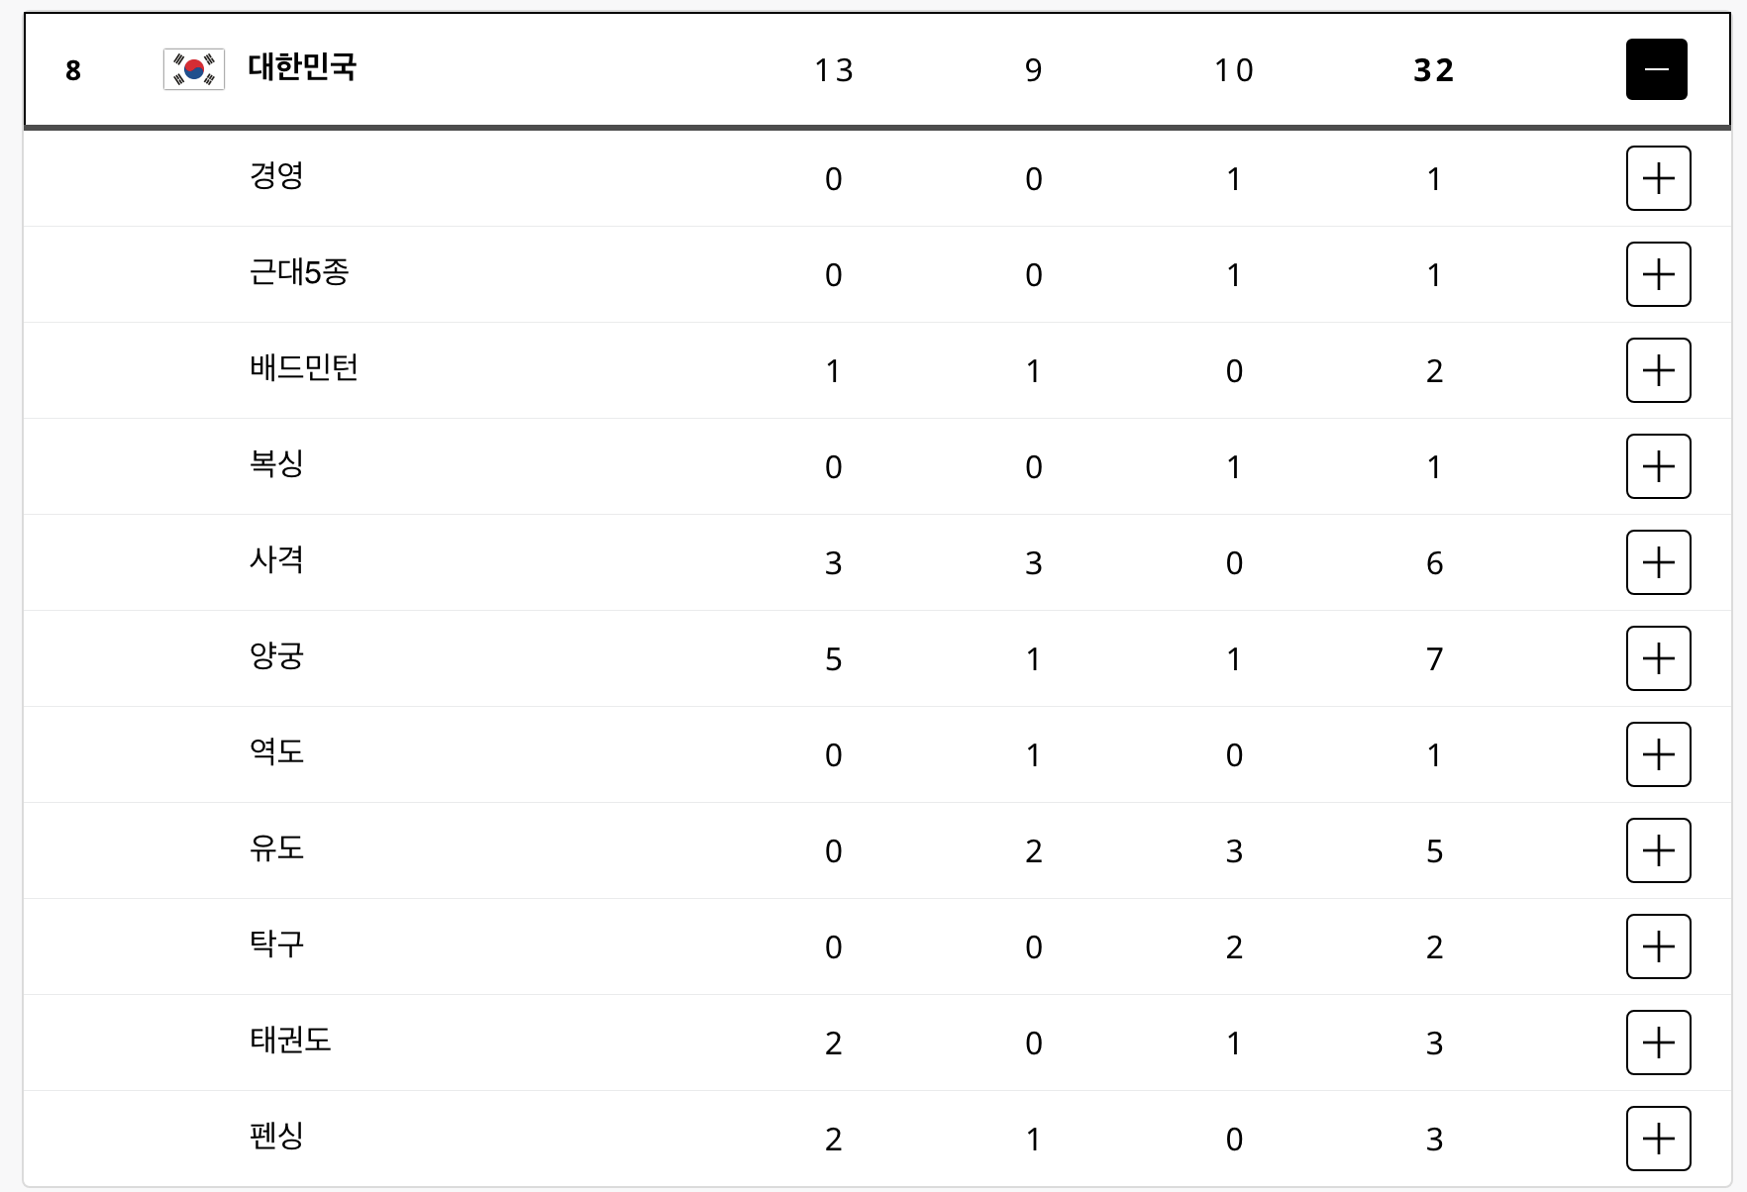
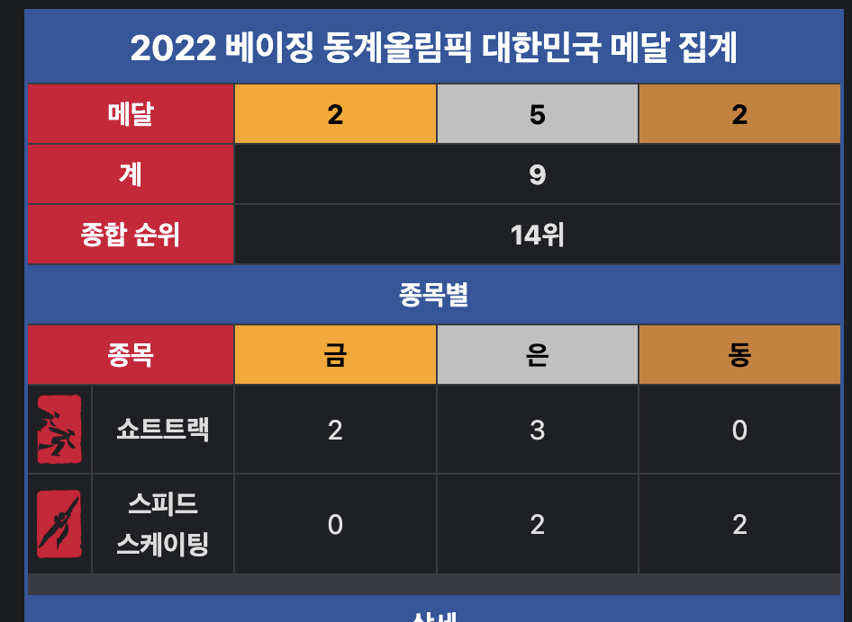
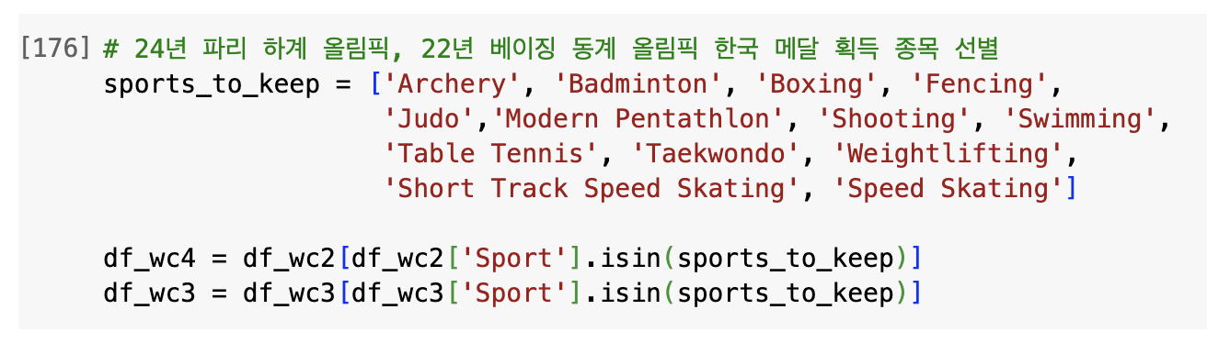
최근 참가 올림픽 메달 종목으로 축소 - 2024 파리 하계 & 2022 베이징 동계
2024 파리
2022 베이징
Notes:
세부 Event를 확인해보니 종목이 485개나 되어서, 저희는 그 중 우리나라가 최근에 메달을 획득한 sport 위주로 접근하였습니다.
2024년 파리 올림픽, 2022년 베이징 올림픽에서 메달을 딴 13개 종목으로 축약하여 데이터를 확인해보겠습니다.

Slide 37

메달리스트와 비메달리스트 데이터 출력
Notes:
왼쪽은 메달리스트들의 BMI이고, 오른쪽은 비메달리스트들의 BMI입니다.
보시기에 어떠신가요? 저는 모양이 크게 달라보이지는 않아보입니다.
하지만 이렇게 보면 일대일로 비교하기가 어려워보여, 이를 붙여서 비교해보겠습니다.

Slide 38

메달리스트와 비메달리스트간 비교
Notes:
각 종목에 대해 붙여서 boxplot으로 비교하였습니다.
당연히 메달리스트보다 비메달리스트들이 선수 숫자가 훨씬 많기 대문에, 저런 동그라미 지표들은 더 많이 보이기는 하는데,
범주상으로는 특징적인 차이가 보이지는 않았습니다.

Slide 39
가설 2
거짓!
메달리스트와 비메달리스트간 BMI가 차이가 있을 것이다.
Notes:
따라서, 두번째 가설, 메달리스트와 비메달리스트간 BMI가 차이가 있을 것이다도 거짓으로 판단됩니다.

Slide 40
종목별 최적의 BMI가 따로 있을 것이다.
가설 3 검증
Data analysis
Notes:
가설 3번에 대한 검증입니다. 종목별 최적의 BMI가 따로 있을것이다에 대한 검증입니다.
세부 종목별 BMI를 나열하고, 그 특징이 있는지 시각화 하여 보도록 하겠습니다.

Slide 41

사례 1. 스피드스케이팅(거리별 분류)
최적의 BMI가 따로 있다고 보기는 어려움
남성의 경우 (굳이 따지자면) 단거리에서 BMI가 높고, 중, 장거리에서 BMI가 소폭 낮음
여성의 경우 BMI와 종목의 특성은 큰 차이가 없음
Notes:
저희는 이번 가설 검증을 위해 2가지 종목으로 데이터 시각화를 진행하였습니다.
거리별로 분류가 되는 스피드스케이팅(동계 종목 중 하나), 나머지는 체급, 체중으로 선수를 구분하게 되는 태권도로 확인하였습니다.
먼저 스피드스케이팅은 명확하게 종목별 최적의 BMI가 보이지는 않습니다.
상세하게 살펴본다면, 남자에서는 단거리에서 BMI가 조금 높고, 장거리에서 BMI가 조금 낮은 경향을 보입니다. 추정컨대, 폭발적인 스퍼트가 필요한 단거리는 근육양이 많아야 유리하고, 장거리인 경우 공기저항을 덜받는 것도 더 중요하여 BMI가 조금 낮지 않을까 생각합니다.
다만, 여성에서는 차이가 보이지 않습니다.

Slide 42

사례 2. 태권도(체급별 분류)
남성, 여성 체급별 BMI 차이 보임
체중이 적은 Fly, Feather, Welter, Heavy급 순서로 BMI 증가하는 경향
Notes:
다음으로 태권도입니다.
태권도의 경우 체급별 명확한 BMI 차이가 보입니다.

Slide 43


연도별 태권도 메달리스트 BMI 그래프
경향성 뚜렷하게 보이지 않음
연도별 스피드스케이팅 메달리스트 BMI 그래프
Notes:
혹시 연도별로 BMI의 경향성이 보이는지(최근에 가까울수록 BMI가 어느 지점으로 몰리지는 않는지 보기 위해, 스피드스케이팅과 태권도 메달리스트들을
연도별 BMI를 보았습니다. 특정한 BMI로 수렴하는듯한 그래프는 보이지 않습니다.

Slide 44
가설 3
단독 지표로 중요도 떨어짐
종목별 최적의 BMI가
따로 있을 것이다.
Notes:
종목에 따라 큰 차이를 보이는 것으로 판단됩니다.
가설 3은 최적의 BMI가 있는 종목들도 있을 것으로 생각되지만, 단독 지표로 BMI를 보기에는 조금 어렵다고 판단하였습니다.

Slide 45
Data analysis
동규 우승!의 태권도 유망주 김동규는 어떤 체급에 참가해야 유리할까?
Notes:
다음, 보너스, 저희 조 이름인 동규 우승을 따라서, 가상의 인물, 김동규를 만들었습니다.
태권도 유망주 김동규는 어느 체급에 출전하는 것이 가장 메달 획득에 가능성이 높을지 BMI를 단독으로 평가해보겠습니다.

Slide 46
2024 파리올림픽 태권도 체급 분류
남자부 체급
Flyweight(-58kg)
Featherweight(-68kg)
Welterweight(-80kg)
Heavyweight(+80kg)
여자부 체급
Flyweight(-49kg)
Featherweight (-57kg)
Welterweight(-67kg)
Heavyweight(+67kg)
Notes:
김동규는 남자아이로 설정하였고, 남자부 체급은 이렇게 4단계로 구분됩니다.

Slide 47

체급별 메달리스트 BMI 분포
Notes:
체급별 분포가 있다는 것은 가설 3에서도 설명드렸었습니다.

Slide 48


태권도 유망주 김동규는 어떤 체급에 출전하는 것이 유리할까?
이름 : 김동규
키 : 189.0cm (웰터급 중앙값)
체중 : 90.0 kg (임의값)
현재 BMI : 25.2
https://kr.lovepik.com/image-380433713/cartoon-pictures-of-taekwondo-characters-with-black-belts-boy-taekwondo.html
https://search.naver.com/search.naver?where=nexearch&sm=top_hty&fbm=0&ie=utf8&query=bmi+%EA%B3%84%EC%82%B0%EA%B8%B0
Notes:
우리 조의 우승을 위한 김동규는 가상의 인물로 키는 189cm로 설정하였습니다.
키가 굉장히 크다고 생각하시겠지만, 이는 웰터급 출전 선수의 키 중앙값에 해당합니다.
체중은 임의로 90kg로 설정하였습니다. 현재 BMI는 25.2, 놀랍게도 비만으로 분류됩니다.

Slide 49
Flyweight(-58kg) | Featherweight(-68kg) | Welterweight(-80kg) | Heavyweight(+80kg)
목표 체중 : 58kg | 목표 체중 : 68kg | 목표 체중 : 80kg | 목표 체중 : 89.07kg
체중변화 : -32kg | 체중변화 : -22kg | 체중변화 : -10kg | 체중변화 : -1kg
감량 후 BMI : 16.24 | 감량 후 BMI : 19.04 | 감량 후 BMI : 22.4 | BMI 중앙값 : 24.935
Notes:
동규가 네 종목으로 출전하기 위해 필요한 체중변화 4가지 옵션입니다.
플라이급으로 가려면 32kg 감량, 페더급은 22kg 감량, 웰터급은 10kg 감량이 필요합니다.
헤비급은 체중 감량은 필요하지 않지만, 헤비급 메달리스트 BMI 중앙값인 24.935에 맞추기 위해. 1kg 감량을 해보기로 하였습니다.

Slide 50


시나리오 1. Fly(-58kg)급 참가
감량 후 BMI : 16.24
비추천
극도의 낮은 BMI로 인한 경기력 저하 우려
BMI 조절을 위해 32kg 감량 필요
Notes:
첫번쨰 플라이급으로 나가는 시나리오입니다.
58kg로 맞추기 위해 동규는 무려 32kg를 감량해야 합니다. 과도한 체중 감량이 필요하고, 메달리스트 BMI 분포와 비교시 뚜렷하게 BMI가 낮습니다
키가 큰 이점은 있겠지만, 극도의 체중감량을 통한 경기력 저하가 우려됩니다. 추천하지 않습니다.

Slide 51


시나리오 2. Feather(-68kg)급 참가
Rohullah NIKPAI
183kg 63kg, BMI 18.81
2012 London olympic Bronze
감량 후 BMI : 19.04
비추천
경기력 저하 우려되나, 메달리스트 중 더 낮은 선수 존재
BMI 조절을 위해 22kg 감량 필요
Notes:
다음은 페더급 출전입니다.
이를 위해. 동규는 무려 22kg 감량이 필요합니다. 역시 경기력 저하가 우려되기는 하지만, 메달리스트 중. 68kg가 된 동규보다 더 낮은 BMI를 가진 선수가 존재하기는 합니다.
고려 가능한 옵션이지만, 추천하지는 않겠습니다.

Slide 52



시나리오 3. welter(-80kg)급 참가
감량 후 BMI : 22.4
추천
BMI 조절을 위해 10kg 감량 필요
적정 BMI 분포에 속하며, 메달리스트 mean 값과 유사함
Notes:
세번쨰, 웰터급입니다. 이를 위해. 10Kg.감량이 필요하고, 10Kg 감량시 BMI가 딱 중앙값과 거의 비슷하게 보여집니다.
10kg 감량은 체급 계체 직전 가능한 옵션으로 생각하며, 적절하다고 판단하였습니다.

Slide 53

시나리오 4. heavy(+80kg)급 참가
체중감량 없이도 적정 BMI
Median 값으로 조정 위해 약 1kg 감량 고려 가능
추천할 수 있지만, heavy급 선수들 중앙값 키보다 작아 불리할 수 있음
Notes:
다음은 헤비급 출전입니다.
헤비급은 80kg 이상이면 되기 때문에 따로 추가적인 감량은 필요없습니다만, BMI 중앙값에 맞추기 위해 약. 1kg정도 감량을 고려해볼 수 있습니다.
충분히 출전이 가능한 옵션이지만, 다른 선수들에 비해 키가 헤비급 중앙값임 193cm 보다 작아 리치가 짧은 등 키가 작은 불리한 점이 있을 수 있겠습니다.

Slide 54
웰터급 준비
10kg 감량
Notes:
저희 동규 우승조는 동규의 우승을 위해 전략적으로 웰터급 출전을 추천합니다.
10kg 감량 후. 웰터급으로 출전하였습니다.

Slide 55



축! 김동규 -80kg 남자 태권도 올림픽 금메달!
Notes:
웰터급 우승! 저희 동규가 우승을 달성하였습니다.

Slide 56
conclusion
Notes:
결론입니다.

Slide 57
가설에 대한 검증 결과
가설 1 : 최고의 신체능력을 갖춘 올림피언들은 정상 BMI일 것인가?
가설 2 : 메달리스트와 비메달리스트간 BMI가 차이가 있을 것이다.
가설 3 : 종목별 최적의 BMI가 따로 있을 것이다.
실험 : 189cm, 90kg 태권도 유망주 김동규는?
10kg 감량 후 welter급 출전을 추천
Notes:
가설 1. 거짓, 가설 2. 거짓, 가설 3. 애매함. 실험의 경우 웰터급 출전을 추천합니다. 물론 다른 종합적인 상황을 고려햐여야 합니다.

Slide 58
결론
Bmi 단일 지표로는
경기력 예측에 한계가 분명하다.
Notes:
결론입니다.
저희 동규우승조는 여러 가설 검증에 거짓으로 판명되었기 때문에
BMI 단독 지표로는 경기력 예측에 한계가 분명하다는 것을 확인하였습니다.

Slide 59
BMI 분석의 의의
올림픽 데이터를 한번 더 가공하여
데이터를 분석하였음에 의의가 있다..!
Notes:
하지만 BMI를 선택한 것에 후회는 없습니다.
저희는 BMI는 체중과 키를 바탕으로 새로운 지표를 만들어서 분석한 것에 의의를 두겠습니다.

Slide 60
discussion
Notes:
디스커션입니다.

Slide 61

사용하는 국제 단위의 차이
그런데.. 러시아 선수가 왜 파운드를?????
해당 국가에서 사용하는 키와 체중의 단위가 다름
파운드(lb)를 kg 단위로 그대로 입력하여 생기는 문제점 확인
예) Dmitry Yuryevich Nosov : 176 cm / 175 kg
Notes:
어제 오후, 저희는 데이터에 문제가 있음을 추가적으로 확인하였습니다.
사실 체중이 많이나가는 선수가 많은 유도에서 별 문제가 없다고 생각하였지만, BMI 역시 과하게 높아 찾아보니, 러시아 선수가 kg단위가 아닌 LB단위의 체중을 입력하여, 단위가 맞지 않은 것을 확인하였습니다.
러시아선수가 lb를 쓴것에 대해 이해가 되지는 않지만, 앞으로 데이터 전처리에 있어, 체중, 키의 단위가 혹시 다르지는 않는지에 대한 재검토가 필요합니다.

Slide 62
Bmi 한계
BMI는 체중과 키만을 사용하여 계산되기 때문에, 개인의 근육량과 체지방량을 구별하지 못함.
나이와 성별에 따른 체구 차이를 반영하지 못하는 BMI는 개인의 건강 상태를 충분히 평가하는 데 한계가 있음
사람마다 체형과 체질이 다르기 때문에, 같은 키와 몸무게라도 건강 상태는 다를 수 있음
BMI는 단순히 키와 체중을 바탕으로 계산하므로, 건강 위험 요소를 모두 반영하지 않음
BMI는 전 인구에 걸쳐 평균적인 건강 평가를 목적으로 만들어졌기 때문에, 개별적인 건강 상태나 신체 능력에 대한 맞춤형 평가로는 적합하지 않음
개인마다 생활 습관, 신체 상태, 유전적 요인 등이 다르기 때문에, BMI만으로 개인의 건강 상태를 완전히 평가하기 어려움
참고 : ChatGPT
Notes:
BMI의 한계도 명확합니다.
단순히 키와 체중만으로 선수능력을 평가하는 것에는 한계가 있습니다. 체지방률, 근육양, 근육의 특성 등 여러가지 요인을 종합적으로 고려하여야 합니다.

Slide 63


같은 BMI, 다른 몸
https://brunch.co.kr/@juneleerk9b/8
Notes:
이렇게 같은 키, 같은 체중이더라도 몸의 형태는 뚜렷하게 차이가 날 수 있습니다.

Slide 64

시대에 따른 변화 반영하지 않았음
Notes:
다음의 한계는 시대의 변화를 반영하지 못하였습니다.
평균키가 상승하면서, 참가하는 선수들의 키도 커질 수 있는데, 이를 종합적으로 고려하지 못하였습니다.

Slide 65

시대에 따른 변화 반영하지 않았음
연도별 태권도 선수의 키 차이는 분명하지 않음
Notes:
하지만 연도별 태권도 선수들의 키를 보았을 때. 우상향그래프인것 처럼 보이기는 하지만, 명확한 경향성은 고려되지 않습니다. 오히려 2004, 2008년도가 2012년보다 키가 크기도 합니다.

Slide 66
Event의 변경
참가 종목 변화
예) 양궁 : 30m, 70m 등 세부종목에서 현재 단일종목
태권도, 유도 등 심판이 관여하는 종목
게임 룰 변경에 따른 적합한 bmi 변화 가능성
Notes:
마지막 한계입니다. 종목 특성의 변화가 있습니다.
양궁의 경우 과거에는 30m, 70m 등 다양한 종목이 있었지만, 최근에는 단일종목으로 개인, 단체, 혼성전으로 이루어집니다.
또한 태권도나 유도 등. 심판이 개입하는 종목의 경우 룰의 변경을 통해 요구하는 BMI의 특성이 달라질 수 있습니다.

Slide 67

역할 분담
김승기 : 팀장, 전반적인 방향 설정, 가설 2 검증
김우찬 : 발표, 이의 제기 담당, PPT 작성
이동수 : 가설 3 검증, 전체 데이터 검토
조규원 : 가설 1 검증, 데이터 시각화
GPT & Gemini : 코드 작성
Notes:
저희조의 역할분담입니다.

Slide 68
회고
김승기
올림픽 메달과 BMI(선수들의 키와 몸무게)의 관계를 찾아보며 이 단순해보이는 관계조차 분석하고 시각화하는데 시간이 필요했다.
주제 및 가설 선정과 검증에 있어 풍부한 아이디어가 프로젝트에 중요한 역할을 한다는 점을 다시한번 깨달았다.
팀원분들과 같이 협업하여 프로젝트를 진행한 팀장으로서 좋은 경험을 하였습니다. 다들 화기애애한 분위기를 이끌어주셔서 감사합니다.
김우찬
데이터를 추출한 이유를 그때 그때 기록합시다!
한 데이터에서 추출할 수 있는 데이터는 무한대인 것 같다.
데이터 전처리의 이상치 잡는 건 하나하나 보기 시작하면 정말 끝이 없을 것 같다.
Notes:
회고입니다.

Slide 69
회고
이동수
데이터 전처리 과정의 모든 것을 직접 다루며 부족한 점을 알 수 있었다.
주제, 가설 설정과 구하고자 하는 데이터를 정확히 아는 것이 중요하다 느꼈다.
조규원
다른 사람들과 협업하여 의견을 주고받으며 어떤 결과를 만들어내는 것이 재미있었다.
MBTI 90%넘는 I 인간이라 학생 때 조별과제도 이렇게 한적이 없었는데..!
외부 데이터들을 끌어오거나 다양한 레퍼런스들을 활용할 아이디어들이 떠오르기도 했는데 능력이 없어서 막히는 경우가 많았다.
아는 정보가 많고 능력이 뛰어나서 ‘더 많은 의견을 내고 다양한 데이터를 시각화 할 수 있었으면 좋았을 텐데’ 라는 생각이 들었다.

Slide 70
Link
Github
코드 : https://github.com/KSK123123/AIFFEL_DATAthon/blob/main/Project01.ipynb

Slide 71

동 규 우 승 !
감사합니다
https://nownews.seoul.co.kr/news/newsView.php?id=20131113601006

